Slide 1
IV этап. Педагогический приём
(21 декабря 2015 г. – 22 января 2016 г.)
Телекоммуникационный проект “С моим уроком шагаем в жизнь!”

Slide 2
Порядок описания педагогического приёма
Ф.И.О. педагога, представляющего приём.
Название приёма (если имеется, можете также назвать приём сами).
Источник (литература, интернет-ресурс или др.; также приём может быть придуман вами).
Цель использования приёма (для чего он предназначен?).
Конечный продукт (что получается в результате?).
Материалы и оборудование, необходимые для реализации данного приёма.
Методический комментарий (описание особенностей реализации, возможно, дополнений, усложнений и др.).
Описание приёма (описание деятельности детей и, если необходимо, педагога).

Slide 3
Пример описания педагогического приёма
(материал разработан тьютором ОРКСЭ Довженко Т.А., учителем истории и обществознания МОУ «Русскополянская гимназия №1», предоставлен на 2 слайдах)

Slide 4
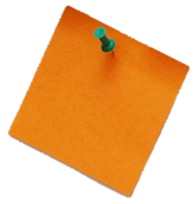
Довженко Татьяна Алексеевна
Название приёма: “Ковёр идей”.
Источник: http://revolution.allbest.ru/pedagogics/00301721_0.html (Реферат “Использование методов активного социально-психологического обучения в средней общеобразовательной школе. Начальные классы”).
Цель использования приёма: пользуясь этим методом, можно выявить проблемы в социализации школьников, найти пути их решения, индивидуализировать действия и оценить их.
Конечный продукт: «Разноцветный ковер» на доске.
Материалы и оборудование: по 2 цветных листа бумаги А4 на каждую группу и маленькие цветные клейкие листочки для каждого ребёнка, фломастеры, магниты.
Методический комментарий: рекомендуем делить детей на группы не более 5 человек, оптимальное количество участников - 4; обсуждение может быть организовано как по одной проблеме, общей на всех (лучший вариант), так и по особым для разных групп .

Slide 5
«Ковёр идей»
Описание приёма. Проходит в три этапа. Учащиеся делятся на группы, каждая из которых получает цветные листы бумаги и маленькие цветные клейкие листочки.
Первый этап - понимание проблемы. Участникам предлагается ответить на проблемный вопрос, например, “Почему трудно учиться в школе?”. Ответ группа записывает на листе цветной бумаги А4, затем озвучивает и вывешивает на доску. Начинаем формировать «Ковёр идей».
Второй этап - поиск решений. Группы пытаются ответить на вопрос: “Что можно изменить?” Ответ группа записывает на листе цветной бумаги А4, затем озвучивает и вывешивает на доску.
Третий этап - индивидуализация деятельности: “Что лично сделаю я, чтобы изменить существующую ситуацию?” Ответ пишется на маленьких клейких листочках и вывешивается на доску.
Подведение итогов - обсуждение получившихся результатов, возможно, выработка стратегии.

Slide 6
Алимбаева Клара Сабирчановна
“Двухчастный дневник” (ТРКМ)
Этот приём поможет вдумчиво прочитать (прослушать, просмотреть) текст, зафиксировать собственную мысль, обдумать её, сформулировать новую, ещё более интересную.
Обучающиеся в процессе работы учатся:
-воспринимать и анализировать информацию;
-вырабатывать собственное мнение и обосновывать его;
-строить доказательство и умозаключение;
-ясно и конкретно выражать свои мысли;
-слушать, воспринимать и обдумывать мысли, доказательства.

Slide 7
Алимбаева Клара Сабирчановна
Разделить страницу на 2 половины вертикальной чертой.
В первый столбик записываем ту часть (фрагмент) текста, которая произвела наибольшее впечатление, а может, просто озадачила. То есть записываем всё то, что заставило задуматься. Писать надо кратко: короткими фразами, отрывками фраз, словосочетаниями, отдельными словами. Второй столбик заполняем комментариями - мыслями по поводу прочитанного.
Когда текст будет прочитан (просмотрен, прослушан), а первый столбик по ходу работы заполнен, внимательно посмотрим на эти записи и попробуем объяснить себе:
-что заставило записать именно эту цитату;
-какие мысли она вызвала;
-какой вопрос возник в связи с ней.

Slide 8
Анисимова Надежда Петровна

Slide 9
Бахтаярова Елена Ивановна
Прием: «Зигзаг» относится к группе приемов развития критического мышления и требует организации работы учащихся вместе: в парах или небольших группах над одной и той же проблемой, в процессе которой выдвигаются новые идеи. Эти идеи и мнения обсуждаются, дискутируются.
Источник:http://nsportal.ru/nachalnaya-shkola/-tekhnologii-razvitiya-kriticheskogo
Цель: изучение и систематизация большого по объему материала.
Продукт:исследовательское или творческое задание по изученной теме.
Описание приёма:необходимо разбить текст на смысловые отрывки для взаимообучения. Количество отрывков должно совпадать с количеством членов групп. Работа проводится по стадиям
1.Смысловая стадия. Группе выдаются тексты различного содержания. Каждый учащийся работает со своим текстом: выделяя главное, либо составляет опорный конспект, либо использует одну из графических форм (например "кластер"). По окончании работы учащиеся переходят в другие группы - группы экспертов.

Slide 10
Бахтаярова Елена Ивановна
2.Стадия размышления: работа в группе "экспертов". Новые группы составляются так, чтобы в каждой оказались «специалисты» по одной теме. В процессе обмена результатами своей работы, составляется общая презентационная схема рассказа по теме. Решается вопрос о том, кто будет проводить итоговую презентацию. Затем учащиеся пересаживаются в свои первоначальные группы. Вернувшись в свою рабочую группу, эксперт знакомит других членов группы со своей темой, пользуясь общей презентационной схемой. В группе происходит обмен информацией всех участников рабочей группы. Таким образом, в каждой рабочей группе, благодаря работе экспертов, складывается общее представление по изучаемой теме.
3. Следующим этапом станет презентация сведений по отдельным темам, которую проводит один из экспертов, другие вносят дополнения, отвечают на вопросы. Таким образом, идет "второе слушание" темы
Этот прием применяется и на текстах меньшего объема. В этом случае текст изучается всеми учениками.

Slide 11
Белогубец Валентина Борисовна
Название приёма: «Зигзаг».
Источник: http://74214s002.edusite.ru/p66aa1.html («Технология «Развитие критического мышления»).
Цель использования приёма: приём «Зигзаг» относится к группе приёмов развития критического мышления и требует организации работы учащихся вместе: в парах или небольших группах над одной и той же проблемой, в процессе которой выдвигаются новые идеи. Эти идеи и мнения обсуждаются, дискутируются. Процесс обучения сообща в большей степени приближен к реальной действительности, чем традиционное обучение: чаще всего мы принимаем решения в процессе общения в небольших группах, временных творческих коллективах. Эти решения принимаются как на основе компромисса, так и на основе выбора наиболее ценного мнения, выдвинутого кем-либо из группы.
Конечный продукт: общая презентационная схема рассказа по теме, итоговая презентация изученного материала.
Материалы и оборудование: проектор, компьютер, экран, учебник, тетрадь, листы А4, карандаши, ватманы.
Методический комментарий: целью данного приема является изучение и систематизация большого по объему материала. Для этого предстоит сначала разбить текст на смысловые отрывки для взаимообучения. Количество отрывков должно совпадать с количеством членов групп. Например, если текст разбит на 5 смысловых отрывков, то в группах (назовем их условно рабочими) - 5 человек.

Slide 12
Название приёма: «Зигзаг»
Описание приёма. 1.В данной стратегии может не быть фазы вызова как таковой, так как само задание - организация работы с текстом большого объема - само по себе служит вызовом.
2.Смысловая стадия. Класс делится на группы. Группе выдаются тексты различного содержания. Каждый учащийся работает со своим текстом: выделяя главное, либо составляет опорный конспект, либо использует одну из графических форм (например «кластер»). По окончании работы учащиеся переходят в другие группы - группы экспертов.
3.Стадия размышления: работа в группе «экспертов». Новые группы составляются так, чтобы в каждой оказались «специалисты» по одной теме. В процессе обмена результатами своей работы, составляется общая презентационная схема рассказа по теме. Решается вопрос о том, кто будет проводить итоговую презентацию. Затем учащиеся пересаживаются в свои первоначальные группы. Вернувшись в свою рабочую группу, эксперт знакомит других членов группы со своей темой, пользуясь общей презентационной схемой. В группе происходит обмен информацией всех участников рабочей группы. Таким образом, в каждой рабочей группе, благодаря работе экспертов, складывается общее представление по изучаемой теме.
4. Следующим этапом станет презентация сведений по отдельным темам, которую проводит один из экспертов, другие вносят дополнения, отвечают на вопросы. Таким образом, идет «второе слушание» темы.
Подведение итогов. Приём позволяет использовать разные виды деятельности, создать обстановку сотрудничества и сотворчества. Каждый ученик, вне зависимости от его способностей, усваивается большой объем теоретического материала, всю работу дети выполняют самостоятельно, сотрудничество и ответственность за результат являются основными составляющими занятия.

Slide 13
Бобырева Елена Павловна
Название приёма: “Дерево решений”
Источник: http://knowledge.allbest.ru/pedagogics/3c0b65635a2ac78a5c43b89421216c27_0.html (Реферат “Использование методов активного социально-психологического обучения в средней общеобразовательной школе”).
Цель использования приёма: формирование умения принимать решение в ситуациях трудных и неоднозначных, умения прогнозировать и оценивать свои действия.
Конечный продукт: “Дерево решений” ( в виде дерева, таблицы, схемы)
Материалы и оборудование: листы бумаги А4 на каждую группу, магниты или скотч.
Методический комментарий: обучающихся делим на группы по 3-5 человек, обсуждение организуем по одной (общей для всех) проблеме.

Slide 14
Бобырева Елена Павловна
Описание приёма.
Перед началом занятий учитель обозначает проблему, которая будет
обсуждаться, подготавливает таблицы (пустые схемы, макеты “деревьев”) для групп. На занятии учитель делит обучающихся на группы (можно создать группы по желанию ребят) и предлагает исследовать проблему, предложить варианты её решения. Ученики обсуждают в группе поставленную проблему, подробно анализируют все возможные варианты решений (плюсы и минусы каждого решения), заполняют таблицу, представляют результаты своей работы и приходят к совместному решению.
Возможный вариант таблицы:
Формулировка проблемы
Плюсы | Минусы | Предлагаемые решения

Slide 15
Борисевич Ирина Игоревна
Название приёма: “Шесть шляп мышления”
Источник: технология развития критического мышления
Цель: разносторонний анализ каких-либо явлений, обобщение личного опыта
Конечный продукт: оценка изученного или пережитого. Эти оценки могут быть ценны сами по себе, а могут быть использованы при написании заключительного эссе.
Материалы и оборудование: 6 картонных шляп разного цвета, инструкция для каждой шляпы.
Методический комментарий: Правила использования шляп
Надевая шляпу мышления, мы принимаем на себя роль, на которую эта шляпа указывает.
Снимая шляпу конкретного цвета, мы уходим от этого типа мышления.
При смене одной шляпы на другую происходит мгновенное переключение мышления. Такой метод позволяет призвать к переключению хода мысли, не обижая человека. Мы не нападаем на высказываемые мысли, а просим об изменении.
Для обозначения своего мнения можно просто назвать шляпу и тем самым показать, какой тип мышления предполагается использовать. Например, просто сказав, что надеваете черную шляпу, вы получаете возможность обсуждать идею , не нападая на человека, предложившего ее.
Красная шляпа. Красный цвет наводит на мысль об огне. Красная шляпа связана с эмоциями, интуицией, чувствами и предчувствиями. Здесь не нужно ничего обосновывать. Ваши чувства существуют, и красная шляпа дает возможность их изложить.

Slide 16
Борисевич Ирина Игоревна
Желтая шляпа. Желтый цвет наводит на мысль о солнце и оптимизме. Под желтой шляпой мы стараемся найти достоинства и преимущества предложения, перспективы и возможные выигрыши, выявить скрытые ресурсы.
Черная шляпа. Черный цвет напоминает о мантии судьи и означает осторожность. Черная шляпа - это режим критики и оценки, она указывает на недостатки и риски и говорит, почему что-то может не получиться.
Зеленая шляпа. Зеленый цвет напоминает о растениях, росте, энергии, жизни. Зеленая шляпа - это режим творчества, генерации идей, нестандартных подходов и альтернативных точек зрения.
Белая шляпа. Белый цвет наводит на мысль о бумаге. В этом режиме мы сосредоточены на той информации, которой располагаем или которая необходима для принятия решения: только факты и цифры.
Синяя шляпа. Используется в начале обсуждений, чтобы поставить задачу мышления и решить, чего мы хотим достичь в результате. Это режим наблюдения за самим процессом мышления и управления им (формулировка целей, подведение итогов и т. п.).

Slide 17
Бохан Юлия Владимировна
Прием «Четыре угла»
Источник: Технология интерактивного обучения, http://refdb.ru/look/2158305-p9.html
Цель использования: пользуясь этим методом можно организовать работу в группах переменного состава, вовлечь в работу всех учащихся группы, развивать умение осуществлять самостоятельный выбор и аргументировать выбранную позицию.
Конечный продукт: благоприятная атмосфера, коммуникация, актуализация знаний, положительная познавательная мотивация.
Материалы и оборудование: листы цветной бумаги (формата А4), скотч.
Методический комментарий: учащемуся может не подойти ни один вариант ответа, тогда ему следует предложить выбрать тот ответ, который ближе всего к его позиции.
Описание приема: Мебель в аудитории расставляется вдоль стен таким образом, чтобы она не мешала свободному перемещению учащихся в ней. Исходя из содержания занятия, педагог готовит не более 10 вопросов, каждый из которых имеет четыре варианта ответа.

Slide 18
Бохан Юлия Владимировна
Варианты ответа соответствуют определенному цвету карточки (желтый, зеленый, синий, красный), которые размещаются по углам комнаты (вариант: на стенах комнаты относительно обособленно друг от друга). При подготовке вопросов необходимо учитывать следующий момент' первый и последний вопросы должны быть легкими и способствовать пониманию учащимися механизма метода. В примечании мы предлагаем примеры вопросов для этого метода.
Педагог предлагает учащимся собраться в центре аудитории, выслушать первый вопрос, выбрать один из четырех вариантов ответа и стать рядом с карточкой того цвета, который соответствует данному варианту.
Таким образом, образуется несколько групп (от одной до четырех), в зависимости от сделанного учащимися выбора. Работа в группах по выбору педагога может быть построена по следующим схемам:
1. Учащиеся в образовавшихся группах отвечают на вопрос: «Почему я выбрал (а) этот вариант?». Желательно, чтобы высказались все учащиеся. После обсуждения один представитель от каждой группы озвучивает мнение всей группы.
2. Учащиеся размещаются в аудитории так, чтобы образовался общий круг, и в то же время можно было определить выбор каждого. В данном случае аргументация выбора происходит индивидуально и для всей группы сразу. Высказав свои мнения, учащиеся возвращаются в центр аудитории, и им зачитывается следующий вопрос.

Slide 19
Бочуля Ирина Владимировна
ПРИЁМ: “Походи в моих ботинках”
ИНТЕРНЕТ-ИСТОЧНИК: http://exam-ans.ru/psihologiya/33023/index.html?page=9
ЦЕЛЬ ИСПОЛЬЗОВАНИЯ ПРИЁМА: Эта замечательная игра поможет детям научиться ставить себя на место другого и открывать в жизненном опыте другого новые для себя перспективы.
ОПИСАНИЕ ПРИЁМА: Инструкция: Возьмите лист бумаги и опишите свой обычный день. Напишите, что происходит, когда вы идете в школу, как вы проводите время после школы, когда вы дома. Еще опишите что-нибудь, что делает вашу жизнь особенно прекрасной, и то, что осложняет ее. Теперь садитесь все вместе в один большой круг. Каждый из нас идет по жизни каким-то своим особенным путем, и часто мы только тогда можем понять, как живет другой, когда "попадаем в его ботинки", то есть, когда представляем себя на его месте. Снимите, пожалуйста, ботинки и положите свои листы в один из них... Теперь встаньте и начните двигаться по кругу.
Далее учитель включает спокойную музыку; пусть дети пройдутся пару кругов, размышляя в тишине о том, что было бы, если бы они стали кем-то из других детей. Потом останавливает музыку и предлагает: Остановитесь сейчас, пожалуйста, у пары чужих ботинок... Выньте листок и прочтите, что другой ребенок написал о своей жизни... Теперь снова наденьте свои собственные ботинки и пойдемте со мной на улицу. Мы немного пройдемся, но вы не разговаривайте при этом друг с другом, а представьте себе, что вы — ребенок, о жизни которого вы только что прочитали... (10 минут.). Теперь садитесь на свои места, возьмите лист бумаги и опишите, что вы чувствовали, когда вы были этим другим ребенком. Что было бы хорошего, если бы вы смогли стать этим ребенком? А что было бы не так хорошо для вас? Как жизнь другого ребенка отличается от вашей собственной? Чем они похожи? Что вы думаете о вашей собственной жизни теперь, после того, как что-то узнали о жизни другого? Вы довольны? Завидуете ли вы ему немножко?

Slide 20
МЕТОДИЧЕСКИЙ КОММЕНТАРИЙ:
В заключение дайте ребенку прочитать оба текста: чужой рассказ и собственную реакцию на него, и наоборот — свой рассказ и чужую реакцию на него.
Анализ упражнения:
— Легко ли тебе было представить, как ты ведешь жизнь другого ребенка?
— Узнал ли ты что-то новое для себя?
— Думаешь ли ты, что каким-то детям живется лучше, чем тебе?
— Думаешь ли ты, что тебе живется лучше, чем другим детям?
— Знаешь ли ты о жизни детей в других странах мира?
— Какие преимущества могут быть у жизни в тяжелых условиях?
— Какие недостатки у легкой и приятной жизни?
— Что является самым важным для всех детей?
— Что из этого важного ты особенно пожелал бы себе?
МАТЕРИАЛЫ И ОБОРУДОВАНИЕ:
Бумага и карандаш каждому ребенку, аудиокассета с записью спокойной музыки.

Slide 21
Бриль Елена Николаевна
Название приёма: “Дискуссия”
Источник: http://ffre.ru/rnaatyotryfsbewbew.html (Реферат “Методы активного социально-психологического обучения”)
Цель использования приёма: состоит в том, что благодаря принципу обратной связи и мастерству руководителя каждый участник получает возможность увидеть, как по-разному можно подойти к решению одной и той же проблемы, как велики индивидуальные различия людей в восприятии и интерпретации одних и тех же ситуаций.
Конечный продукт: достижение определенного общего мнения по проблеме
Методический комментарий: тема сообщается участникам заранее. Выбирается она таким образом, чтобы проблема дискуссии имела несколько вариантов решений. Например, «Наказания в воспитании: если наказывать, то как, если нет, то почему». Ведущий предлагает участникам дискуссии разделиться на группы по 2 человека, в течение 10—15 мин подготовить свой вариант решения проблемы. После того как работа завершена, ведущий предлагает объединить две группы по 2 человека в группу из 4 человек и вновь выработать свой вариант решения. Затем четверки объединяются в группы по 8 человек и вновь пытаются прийти к единому мнению. Следующим этапом дискуссии является выступление представителей от каждой группы из 8 человек и защиты своего варианта решения. В конце общего обсуждения ведущий подводит итоги дискуссии, дает оценку совместно найденного варианта решения.

Slide 22
Бриль Елена Николаевна
1. Выбор темы. Тема должна быть актуальной для участников дискуссии, социально значимой, связанной с реальной практикой. Она должна содержать проблемные моменты. Тема может быть выбрана в рамках учебной программы изучаемых дисциплин. Формулировка темы должна быть четкой и ясной. К примеру, для студенческой среды могут быть предложены следующие темы: «Как стать профессионалом?»
2. Разработка вопросов для обсуждения. Успех предстоящего разговора во многом зависит от того, как будут составлены эти вопросы. Формулировка вопросов должна включать в себя возможность предъявления различных точек зрения, быть поводом для размышления. В формулировках могут содержаться мнения, которые не являются бесспорными, могут приводиться положения, противоречащие фактам действительности, отличные от общепринятой трактовки.
3. Разработка сценария дискуссии. Сценарий, как правило, включает: вводное слово руководителя (обоснование выбора данной темы, указание на ее актуальность, задачи, стоящие перед участниками дискуссии); вопросы, вынесенные на обсуждение, условия ведения дискуссии; приемы активизации обучаемых (наглядные пособия, технические средства и др.); список литературы, необходимой для изучения.

Slide 23
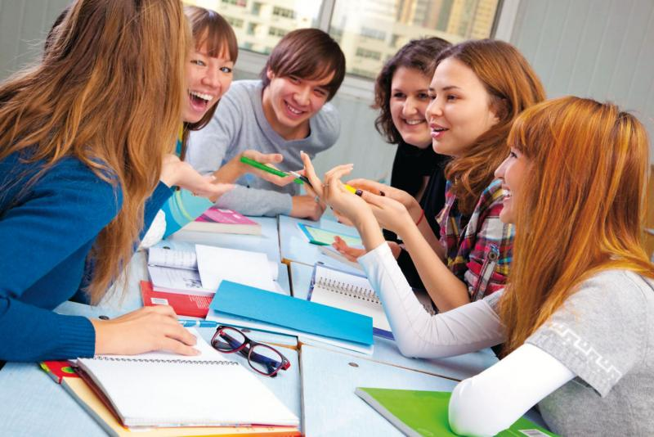
Бриль Елена Николаевна
4. Непосредственное проведение групповой дискуссии на учебном занятии. Ведущий во вступительном слове напоминает тему, цели и задачи дискуссии, предлагаемые вопросы для обсуждения. После вводного слова ведущий начинает дискуссию постановкой вопроса или комментариями по проблеме, приглашает присутствующих высказать собственное мнение по первому вопросу. Он предоставляет слово желающим выступить, активно содействует естественному развитию обсуждения, втягивает в активный обмен мнениями всех участников.
5. Разбор, подведение итогов дискуссии. Ведущий подводит итоги дискуссии, анализирует выводы, к которым пришли участники спора, подчеркивает основные моменты правильного понимания проблемы, показывает ложность, ошибочность высказываний, несостоятельность отдельных позиций по конкретным вопросам темы спора.

Slide 24
Бурчик Татьяна Александровна
Проектное задание “Город мастеров” для обучающихся 5 класса на уроке обществознания. Тема “Труд-основа жизни”.
Источник Л.Ф. Иванова. Поурочные разработки к учебнику «Обществознание. 5 класс. ФГОС» под редакцией Л.Н. Боголюбова, Л.Ф. Ивановой. Пособие для учителей общеобразовательных организаций. М.: Просвещение, 2013.
Цель использования приёма: формирование уважительного отношения к людям разных профессий, актуализация знаний о многообразии трудовой деятельности, самоанализ собственных профессиональных склонностей.
Конечный продукт: сборник презентаций или плакатов о разных профессиях.
Материалы и оборудование, необходимые для реализации данного приёма: компьютеры (один на группу) или набор канцелярских материалов на каждую группу; комплект картинок с иллюстрациями разных профессий, карточки с заданием на группу.
Методический комментарий: класс делится на группы (можно распределить детей на основе предварительного тестирования на профессиональные склонности). Каждая группа получает задание «Представьте, что вы живёте на улице ПАРИКМАХЕРОВ (например). Выполните задания и дайте ответы на вопросы:
1) Чем занимаются жители вашей улицы?
2) Чем полезен их труд?
3) Что особенного может увидеть посетитель на вашей улице?
4) Чем украшена ваша улица?
5) Какие праздники отмечают жители?
6) Прорекламируйте изделия (деятельность) жителей вашей улицы.
Описание приёма: в ходе работы обучающиеся сотрудничают в группах, происходит , в ходе презентации учитель формирует осознание необходимости и уникальности разных профессий.
Работы детей здесь https://drive.google.com/folderview?id=0B_1A4TIp4-1oSUVNQklsMUsxZGM&usp=sharing

Slide 25
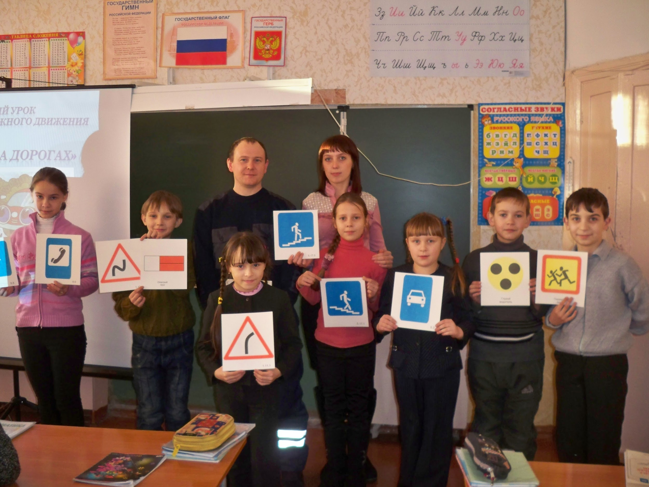
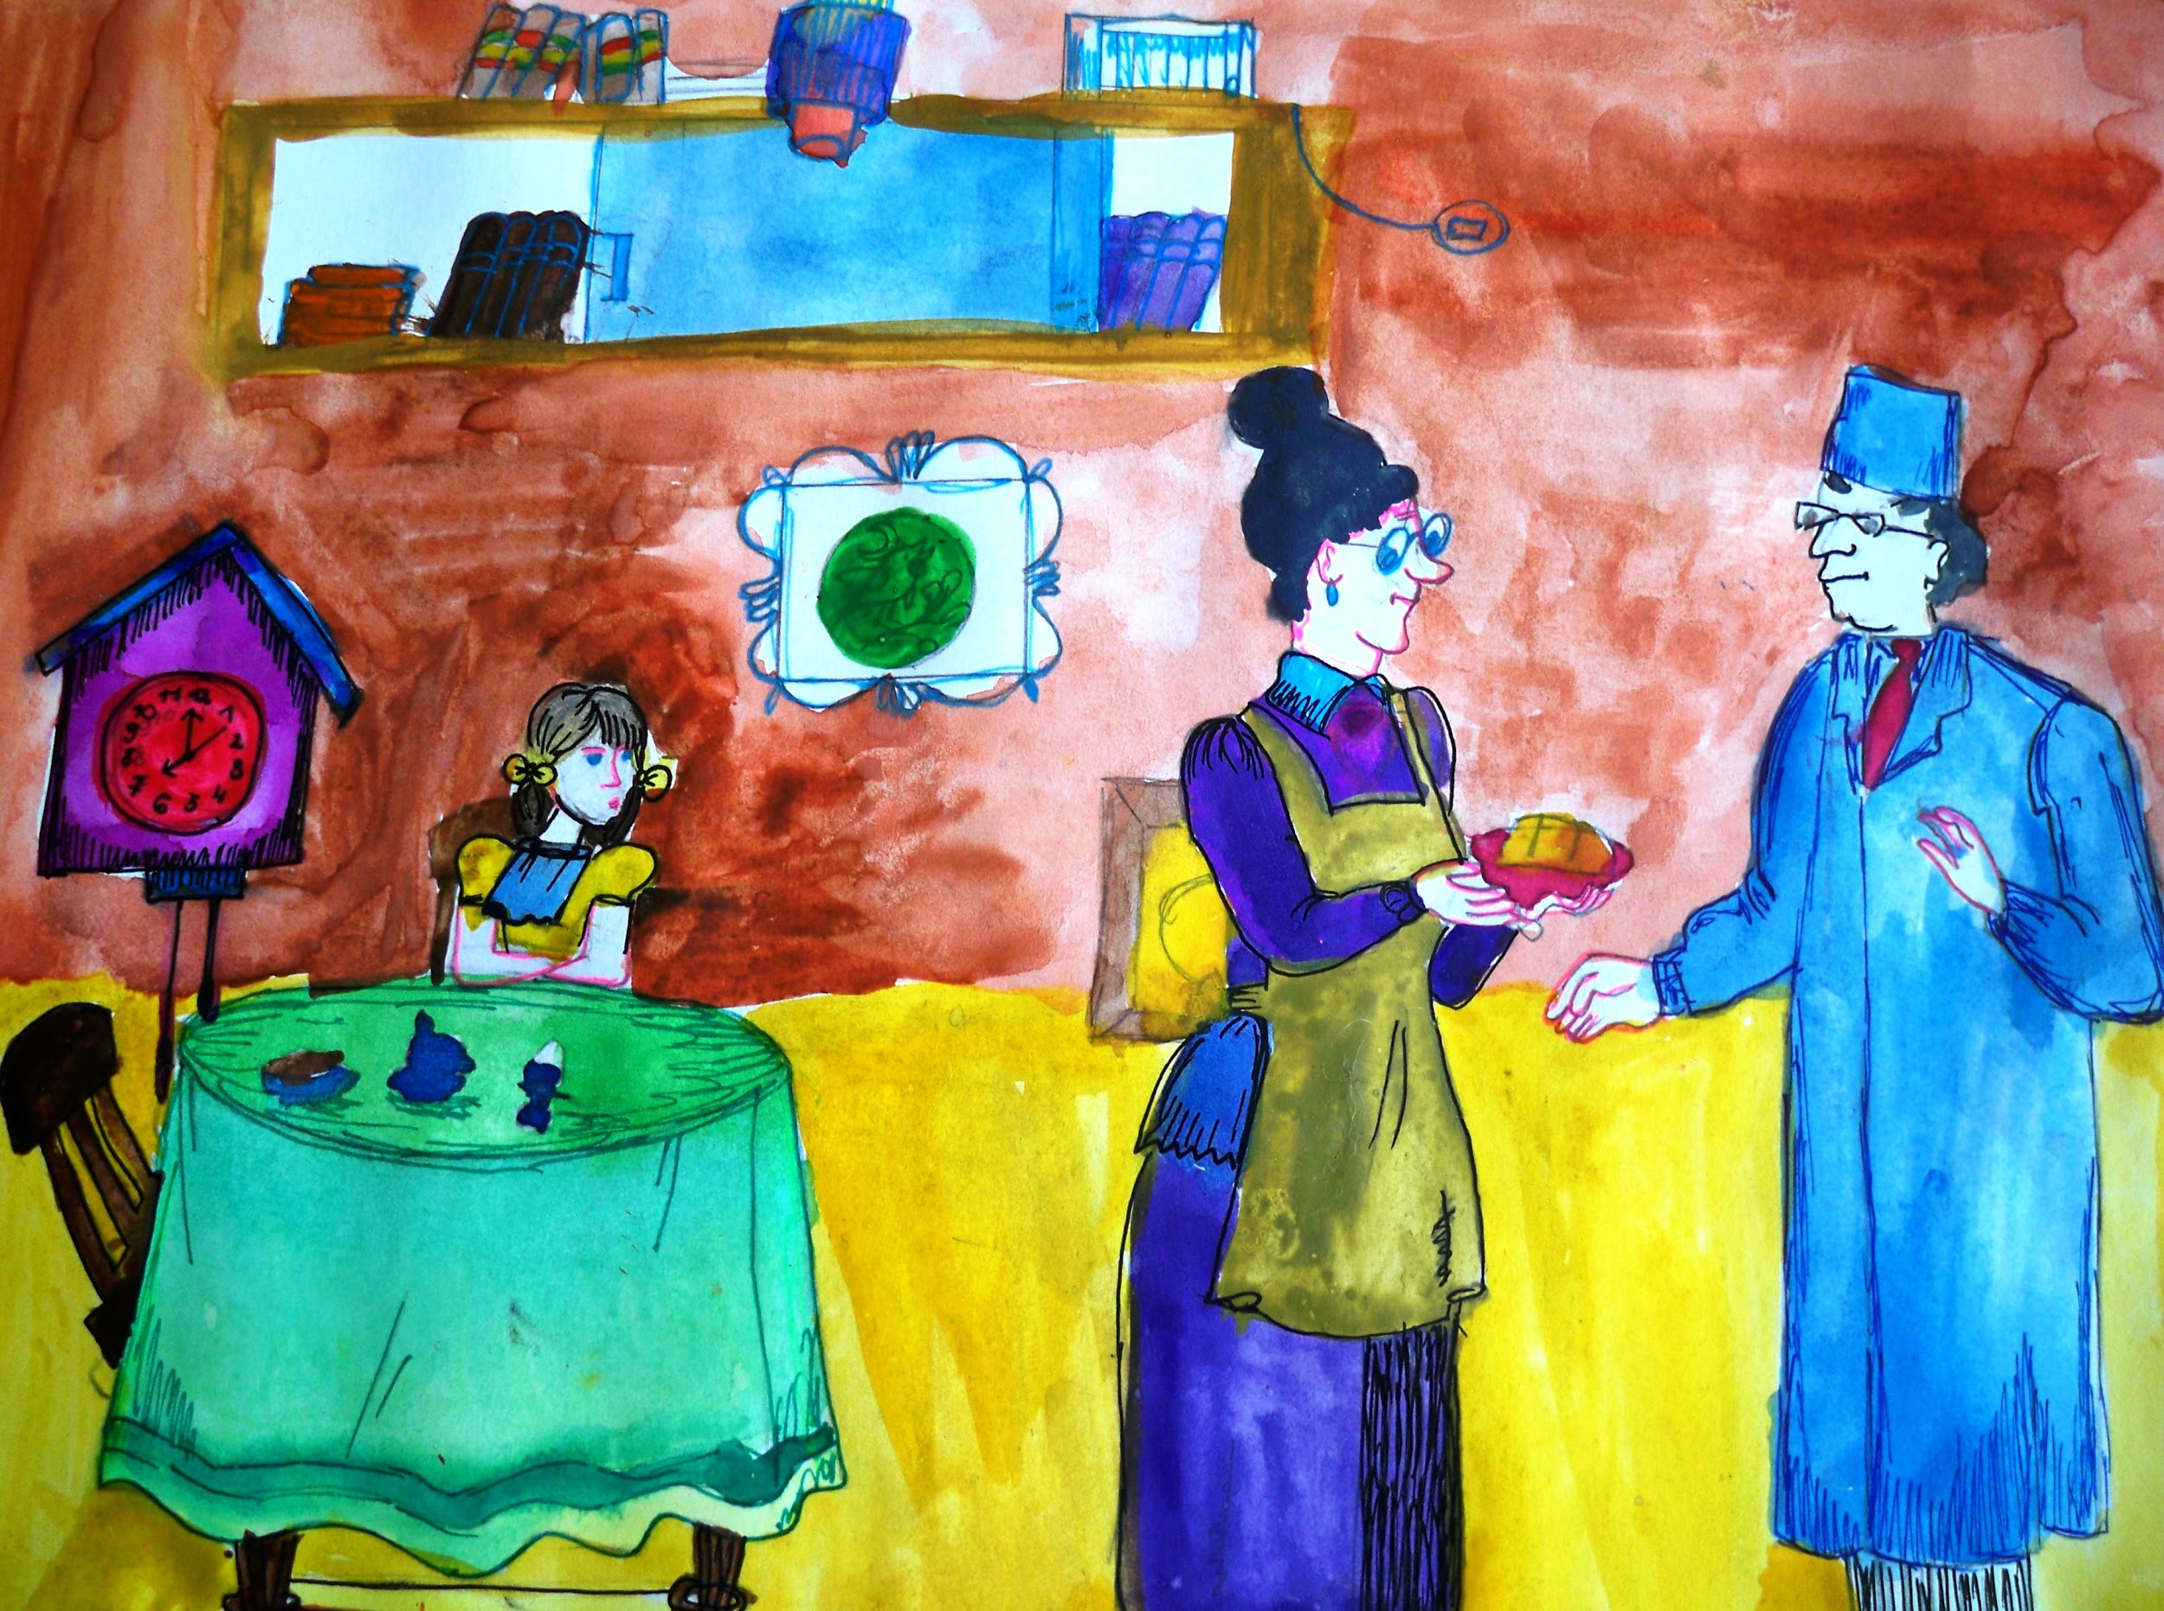
Витман Наталья Васильевна
Ресурсный круг Благодарение
«Истоковедение»Том1.Издание 2-е,дополненное.-М.:Издательский дом «Истоки» 2007.
Цель :формирование и развитие ценностного отношения к совместной деятельности
поусвоению и присвоению ценностей своего народа и вырабатывание собственной позиции
Этапы работы:
1.Подготовительный этап. Учитель и дети сидят в круге, родители образуют второй круг. Учитель говорит о важности людей разных профессий в жизни каждого человека. Задаёт вопросы:
-Какая профессия самая необходимая?
-Какая самая трудная?
Кем бы дети хотели стать? Почему?

Slide 26
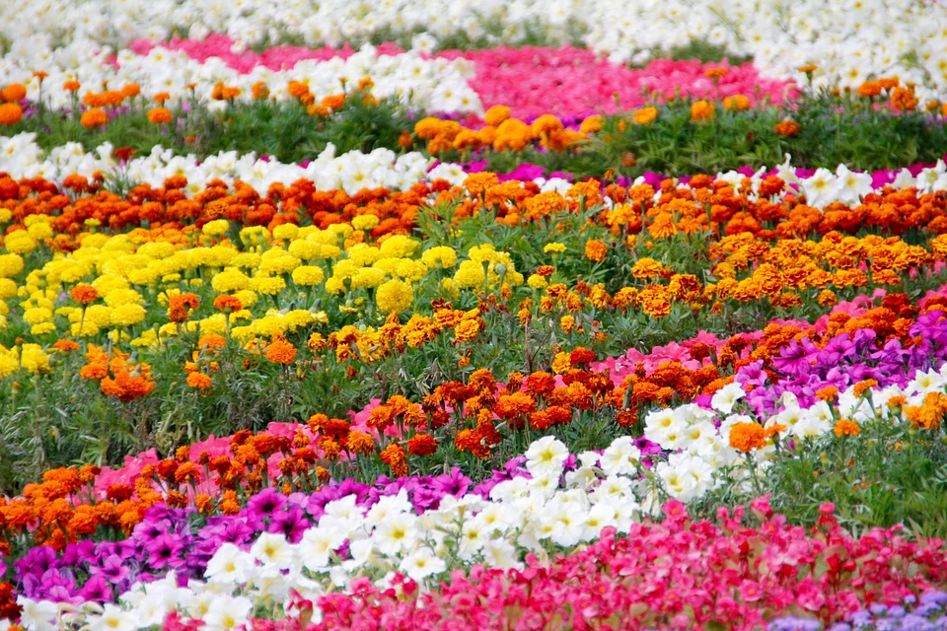
2.Основной этап
Дети по кругу отвечают на вопрос ресурсного круга: «Людей каких профессий вы хотели бы поблагодарить»
3.Рефлексия
Вопросы детям:
Как вы думаете, приятны ли были слова благодарности взрослым?
Почему эти слова являются ценными?
Вопросы родителям:
Что радует вас в детях?
Людям каких профессий вы высказали бы слова благодарности?
Учитель резюмирует, подчёркивает значение сказанного.
Особенности тренинга
В данном тренинге отсутствует этап «диалога».
Важно, чтобы дети самостоятельно попытались ответить на вопросы тренинга.

Slide 27
Войтенко Ирина Андреевна
Название приема: “Кубик Блума”.
Источник: pedsovet.su/metodika/priemy
Цель использования приема:развитие мыслительных навыков учащихся, необходимых не только в учебе, но и в дальнейшей жизни (умение принимать взвешенные решения, работать с информацией, анализировать различные явления и пр.).
Конечный продукт: прием формирует навыки критического мышления у учащихся.
Материалы и оборудование: бумажный кубик, на который учитель клеит вопросы.
Описание приема:
1) понадобится бумажный кубик, на гранях которого написаны вопросы: “Назови”, “Почему”, “Объясни”, “Предложи”, “Придумай”, “Поделись”.

Slide 28
Войтенко Ирина Андреевна
2) Формулируется тема урока. То есть тема должна обозначить круг вопросов.
3) Все просто! Бросаем кубик. Выпавшая грань покажет вопрос, на который нужно ответить ученику.
Например, вопрос, начинающийся со слова “Назови” соответствует воспроизведению уровня знаний.
Отвечая на вопрос со слова “Почему”, ученик устанавливает причинно-следственные связи, связанные с явлением (предметом изучения).
Отвечая на вопрос “Объясни”, ученик применяет теорию в конкретной практической ситуации.
Задания со слов “Предложи”, “Придумай”, “Поделись” направлены на активизацию мыслительной деятельности учащегося.
Прием критического мышления “Кубик Блума” универсален, его может использовать любой учитель-предметник.

Slide 29
Кардакова Елена Юрьевна
Название приёма: Интеллектуальная игра на заданную тему «Что? Где? Когда?». Особую популярность у обучающихся и, как следствие, повышение познавательной активности в любой из преподаваемых областей и тем урока получила такая форма работы в «малых группах» как интеллектуальная игра «Что? Где? Когда?». Источник: в процессе апробации Пакет вопросов, под пройденную по программе тему, подбирался в базе вопросов "Что? Где? Когда?" с соблюдением всех авторских прав. Позже, когда игра заинтересовала учеников, у них появилась возможность дополнительно зарабатывать баллы, придумывая свои эвристические вопросы по теме. Строго говоря в данной методике я объединила две интеллектуальные игры. Первая - «Что? Где? Когда?», где работа идет в группе (команде) и вторая - "Своя игра", где определена тематика вопросов. Цель использования приёма: актуализация и проверка знаний по конкретной теме предмета. Конечный продукт: отработанный каждым учеником в классе пакет вопросов по заданной теме и, в результате, победа отдельной команды. В конечном итоге, подобраны пакеты вопросов под определенные темы. Вашему вниманию предоставляю Вопросы по теме "Эпоха Возрождения" по МХК. Материалы и оборудование: часы, маленькие листочки для ответов каждой команде, колокольчик (сигнал). Методический комментарий: Проводится игра после проверочной работы или теста. Методика обсуждения в группах “Мозговой штурм” (необходимо изучить). Группы традиционно по 5-8 человек. Выбираются: капитан, человек фиксирующий основные моменты вопроса, человек записывающий ответ и "гонец", доставляющий записанный ответ команды ведущему. Трудности: найти в базе вопросы соответствующие уровню подготовки обучающихся. Здесь учитель самостоятельно или с помощью учеников разрабатывает вопросы, либо корректирует имеющиеся в базе.

Slide 30
Волохова Любовь Николаевна

Slide 31
Вохмина Светлана Александровна

Slide 32
Горбатова Татьяна Викторовна

Slide 33
Гришко Татьяна Сергеевна
Название приема: “В мире профессий”( для начальных классов 3-4 кл)
Источник:
Цель использования приема: формирование первоначального интереса к каким либо профессиям, формирование добросовестного, положительного отношения к труду.
Конечный продукт: листы для оформления классного “Уголка здоровья” с информацией о профессиях.
Материалы и оборудование: листы бумаги для групп, карандаши, фломастеры, разрезная азбука- карточки, место для работы каждой группе.

Slide 34
Описание приёма: класс делится на группы по 4-5 человек,выбирается руководитель группы, он выбирает из разрезной азбуки карточки с буквами (достаточно 4 штуки, карточки перевернуты и буквы не повторяются исключены буквы такие как “Ы” и т.д.), группы пишут на листах названия профессий которые начинаются на эту букву по 2-3 названия, выбирают одну из профессий иллюстрируют её и готовят рассказ по плану:1) Кто может работать?
2) Где можно работать?
3) Чем хороша эта профессия?
4) Что необходимо чтобы получить такую профессию?
После самостоятельной подготовки группы защищают свои работы, которые потом можно поместить в классый уголок.

Slide 35
Губаренко Ольга Имантовна

Slide 36
Дубова Галина Николаевна
Приём Кластер.
Значение слова Cluster Кластер («гроздь», «пучок», «созвездие») – выделение смысловых единиц текста и графическое их оформление в определённом порядке в виде грозди, пучка, созвездия. Технология составления: ключевое слово; запись слов вокруг основного слова. Они обводятся и соединяются с основным словом; каждое новое слово образует собой новое ядро, которое вызывает дальнейшие ассоциации. Таким образом, создаются ассоциативные цепочки; взаимосвязанные понятия соединяются линиями.
Возможности использования:
при систематизации, повторении материала; при работе с текстом; при повторении в начале урока; при введении в тему; при сборе необходимого языкового материала; при контроле.
Преимущества работы с кластером:
развивает мозг, не даёт мыслить линейно; помогает учителю отслеживать понимание темы учащимися;
способствует получению опыта работы в группе;
учит распределять рабочее время;
способствует творческой и исследовательской работе;
помогает обобщить изученное и найти связи между понятиями и идеями; побуждает писать даже тех, кто не любит писать;

Slide 37
Дубова Галина Николаевна

Slide 38
Ерошенко Любовь Владимировна
Таск - анализ
ТАСК – это сокращение для слов Тезис — Анализ — Синтез — Ключ, его задача помочь ученикам научиться независимо размышлять об отдельных моментах текста.
Метод этот представляет собой 10 последовательно заданных вопросов, над которыми в ходе чтения текста вам предстоит размышлять. Наиболее рационально ответы на вопросы занести в специально сконструированную таблицу. Здесь обучающиеся встречается с культурой вычленения тезисов и антетезисов того или иного текста.
Таким образом, предлагаемый метод «заставит» относиться к текстам и в качестве читателей, и в качестве соавторов, это поможет устанавливать связь между чтением и разработкой доказательств.
Сотрудничество достигается, когда читатель начинает предлагать идеи, дополняющие, оценивающие или подвергающие сомнению довод, приведенный автором. Кроме того, ТАСК поощряет читателя установить доброжелательную, но критическую связь с ценностями и убеждениями автора. Использование ТАСК поможет значительно улучшить способность читать и оценивать прочитанное. Это наиболее очевидно проявляется при подготовке к групповой дискуссии в ходе выявления слабых мест в собственных доказательствах, таких, к примеру, как несоответствие материала, отсутствие доводов в защиту, ошибочность предубеждения, неуместные ссылки на авторитеты. Также улучшается умение обучающихся составлять доказательства.

Slide 39
Ефименко Милауша Энгельевна
Название приёма Игра «И я там был»
Источник: Современные методы и формы работы на уроке. (http://studopedia.ru/18_6416_traditsionnie-i-netraditsionnie-formi-uroka.html).
Цель использования приёма: обобщение знаний по конкретной теме (блоку), развитие воображения – умение увидеть событие под другим «углом», развитие коммуникативных навыков.
Конечный продукт: «Дневник путешественника» (индивидуальные или групповые эссе о «путешествии»).
Материалы и оборудование, необходимые для реализации данного приёма: справочники, музыкальный ряд эпохи или страны, зрительный ряд (лучше видеофильм), можно подготовить элементы костюмов.

Slide 40
Ефименко Милауша Энгельевна
Методический комментарий: требуется большая предварительная подготовка со стороны учителя по разработке сценария игры, подготовке справочной литературы. Для ребят 5-6 классов «погружение в эпоху» проходит ярко, эмоционально, но может вызвать затруднение содержательная часть (глубина знаний по конкретной теме), в старших классах ситуация может быть обратной.
Описание приёма: главным признаком игры такого типа является «эффект присутствия» в определенной стране или эпохе (Античности, Возрождения и т.д.) Игра моделирует ситуацию, ставящую учеников в позицию очевидцев и участников событий в прошлом. В нашем случае события связаны с созданием произведений искусства (встреча с мастером, загадки картин). То есть игра строится вокруг обсуждения важного вопроса или проблемы.

Slide 41
Зюзина Наталья Олеговна
Зюзина Наталья Олеговна
Игра «Профессия на букву» Н. С. Пряжников.
Источник: http://bibliofond.ru/view.aspx?id=492895
Цель: расширить знания о мире профессий и актуализировать имеющиеся знания о профессиях.
Конечный продукт: Энциклопедия профессий.
Материалы: альбомные листы, фломастеры, ручки, картинки, файлы, скоросшиватель.
Время проведения: 10-15 минут.
Инструкция: Сейчас будет называться какая-то буква. Наша задача показать, что мы знаем много профессий, начинающих на эту букву. Каждый по кругу будет называть по одной профессии на данную букву.
При этом совсем не обязательно требовать от участников официальных названий профессий, поскольку на данный момент ни один справочник не является исчерпывающим. Учащимся важно хотя бы приблизительно обозначить ту или иную профессиональную деятельность и суметь ответить на уточняющие вопросы.
Желательно больше 5-7 букв не предлагать, иначе игра перестанет быть увлекательной. При проведении данной игровой методики начинать следует с простых букв, по которым легко назвать профессии (буквы: м, н, о), постепенно предлагая более сложные (ч, ц, я).

Slide 42
Ибрагимова Фаина Мусаевна
Приём “Инсёрт” или пометки на полях
Источник: ТРКМ (теория развития критического мышления).
Цель использования: приём является средством, позволяющим ученику отслеживать своё понимание текста.
Конечный продукт: маркировка текста значками по мере чтения текста.
Материалы и оборудование: текст, таблица для заполнения, ручка.
Методический комментарий: этот приём работает на стадии осмысления содержания. Данный приём требует от ученика не привычного пассивного чтения текста, а активного и внимательного. Он обязывает не просто читать, а вчитываться в текст, отслеживать собственное понимание в процессе чтения текста.

Slide 43
Приём “Инсёрт” или пометки на полях
Описание приёма: учеников надо познакомить с маркировочными значками и предложить им по мере чтения заполнить таблицу, в которой значки являются заголовками граф. В таблицу тезисно вносятся сведения из текста.
«v» | «+» | «-» | «?»
то, что вы читаете, соответствует тому, что вы знаете или думаете, что знаете | то, что вы читаете, является для вас новым | то, что вы читаете, противоречит тому, что вы уже знали или думали, что знали | то, что вы читаете, непонятно, или вы хотели бы получить более подробные сведения по данному вопросу

Slide 44
Игнатьева Нина Михайловна
Игнатьева Нина Михайловна Игра “Формула профессий”
Цель: Обогатить и систематизировать знания детей о профессиях.
Сама «Формула профессий» рассматривается как основа построения «Схемы анализа профессий». В традиционной «Формуле профессии» выделяются следующие обобщенные характеристики профессий, позволяющие в закодированном виде представлять разные профессии и специальности ( Климов Е.А., 1990), которые выделяются по следующим основаниям: типы профессий — по предмету труда: природа — П; техни­ка — Т; человек — Ч; знаковые системы — 3; художественный образ — X; классы профессий — по целям труда: гностические — Г;преобразовательные — П; изыскательные — И; отделы профессий — по средствам труда: ручные — Р; меха­нические — М; автоматические — А; функциональные, т.е. воз­можности и функции организма, а также теоретические сред­ства — Ф; группы профессий — по условиям труда: бытовой микро­климат — Б; открытый воздух — О; необычные — Н; моральная ответственность — М; экстремальные условия — Э.
Правивила игры. Записывается формула профессии: Профессия = предметы труда + цели труда + средства труда + условия труда. Ребята должны предложить различные варианты профессий, подходящих под эту формулу.

Slide 45
Карбаинова Ирина Фёдоровна
Название приёма:Профориентационная игра “Персонажи и профессии”
Источник:http://azps.ru/training/proforientation/personaji_i_professii.html
Цель приёма: профориентационный тренинг должен способствовать профессиональному самоопределению школьников в рамках урока литературы.
Конечный продукт: формирование мнений профессиональной направленности “Хочу”, “Могу”, “Надо”.
Материалы и оборудование:карточки двух видов:
– известные персонажи,
– популярные профессии. Примеры известных персонажей книг и фильмов:
– Балда из сказки Пушкина, – Обломов, – Герасим из "Муму", – Раскольников, – Андрей Болконский,
– Гамлет, – Д'Артаньян, – Том Сойер, – Фродо из "Властелина колец", – Гарри Поттер.
Примеры популярных профессий: – экономист, – юрист, – программист, – полицейский, – водитель,
– автомеханик, – артист, – модель, – учитель, – врач.
Методический комментарий: Рассуждения участников следует слегка направлять на то, чтобы они думали о том: смог бы данный персонаж (хватило бы у него способностей, здоровья) работать по данной профессии ("могу"), интересно было бы ему это и есть ли у персонажа вообще склонности к этой профессии ("хочу").
Описание приёма:Сама игра состоит из того, что участники по очереди из двух коробок вытаскивают по одной карточке: персонаж и профессия. Сначала сам данный участник рассуждает, как, на его взгляд, смог бы работать данный персонаж по данной профессии: какие у него были бы сильные стороны, какие слабые. Потом к нему могут присоединиться другие участники со своими мнениями.
Ведущий следит за тем, чтобы игра происходила достаточно живо и где-то даже весело.

Slide 46
Кахаев Роман Алексеевич
Кахаев Роман Алексеевич
Приём: Игровое проектирование.
Цель: решение конструктивной задачи или разработки технологии изготовления предметов быта.
Материалы и оборудование: Бумага, картон, технический рисунок или чертёж изделия.
Результат: Разработка технологической карты по изготовлению предмета.

Slide 47
Описание приёма
При реализации этого приёма учитель формулирует задачу и исходные условия к ней. Он может ограничить круг поиска решений.
Обязательным условием является введение состязательной ситуации в учебном процессе.
Учащиеся делятся на группы и каждая разрабатывает и представляет свой вариант решения задачи.
Готовые варианты обсуждаются в коллективе, на из основе разрабатывается технология(технологическая карта) изготовления предмета.

Slide 48
Кахаева Марина Александровна
Приём “Партитура прогнозов” или “Слушание с остановками”
Источник: Уроки мастерства Т.А. Замятина.
Цель приёма: поэтапно научиться анализировать произведение, предвидеть музыкальное развитие “думать вместе с композитором”
Приём основан на активизации внимания, памяти, воображения.
Материалы и оборудование: карточки с музыкальными инструментами и терминами.

Slide 49
Описание прёма
На примере прослушивания произведения “Петя и волк” С.С. Прокофьев урок музыки 2 класс.
Ребятам нужно выбрать музыкальный инструмент, который выражает образ появляющегося героя, и объяснить “почему именно этот инструмент выбрал композитор?”
В результате приёма появляется готовая модель партитуры, созданной из элементов музыкальных средств.
Приём можно использовать как в условиях индивидуальной, так и в групповой или коллективной работы.

Slide 50
Каюкова Татьяна Ивановна

Slide 51
Клименко Ирина Николаевна
Название приема: “Угадай профессию”
Источник: Активизирующие технологии в профессиональном самоопределении.
Цель:знакомство школьников с научной схемой анализа профессий.
Конечный продукт: знания учащихся о конкретной профессии, а также определить уровень овладения схемой анализа профессий.
Материалы и оборудование: та6лицы анализа профессии.
Методический комментарий: главная линия развития данной игры состоит в поиске более оптимальной (игровой) схемы анализа профессии; возможны также некоторые процедурные усовершенствования: заполнение времени на обдумывание стимулирующей музыкой и т.д.

Slide 52
Описание приема:
Подготовительный этап. На предшествующем 'занятии или сразу перед игрой школьники должны быть ознакомлены с «формулой профессии». Желательно не только рассказать о «формуле», но и проанализировать с её помощью несколько профессий вместе с классом 1. Перед классом вывешивается таблица с «формулой профессии» или со схемой анализа профессии. 2. По желанию выбирается группа из трех человек. 3. Даётся общая инструкция: «Сейчас 3 человека выйдут из класса, а класс загадает профессию». После этого трое входят в класс и наблюдают, а каждый сидящий в классе в течение 35 минут должен проанализировать профессию по схеме анализа. Через 3-5 минут каждый из отгадывающих выбирает в классе по одному человеку, которые в течение 3 минут выписывают на доске (места для этого требуется немного) свои варианты анализа профессии по «формуле». Например, профессия «учитель математики» анализируется так: предмет труда — человек, знак: цели труда — гностические, преобразовательные и изобретательные; средства труда — функциональные, условия — бытовой микроклимат и т.д. После этого каждый отгадывающий имеет по одной возможности опадать профессию и через 1 минуту обдумывания говорит о своём варианте ответа. Если из трех вариантов хотя бы один будет правильный — команда отгадывающих победила. 4. Отгадывающие выходят из класса, а класс быстро загадывает профессию.
5. Ведущий приглашает отгадывающих, которые наблюдают за тем, как класс расписывает на листочках загаданную профессию но схеме анализа.
6. Каждый отгадывающий выбирает по одному человеку из класса, которые выписывают на доске свои варианты анализа загаданной профессии.
7. После этого отгадывающие оценивают все три варианта за 1 минуту и предлагают 3 своих варианта отгадки.
8. Класс оценивает, отгадали они профессию или нет, назвав при этом загаданную профессию.
Обсуждение игры (проигрывание). По каждому пункту схемы анализа профессии ведущий вместе с классом определяет по всем трём вариантам, выписанным на доске, правильные и неправильные ответы. При окончательном подведении итогов игры можно определить и ввести следующий критерий (еще до обсуждения): если общее количество неправильных ответов на доске будет больше десяти, то команда загадавших профессию проигрывает. После этого окончательно определяется победитель.

Slide 53
Описание приема:
5. Ведущий приглашает отгадывающих, которые наблюдают за тем, как класс расписывает на листочках загаданную профессию но схеме анализа.
6. Каждый отгадывающий выбирает по одному человеку из класса, которые выписывают на доске свои варианты анализа загаданной профессии.
7. После этого отгадывающие оценивают все три варианта за 1 минуту и предлагают 3 своих варианта отгадки.
8. Класс оценивает, отгадали они профессию или нет, назвав при этом загаданную профессию.
Обсуждение игры (проигрывание).
По каждому пункту схемы анализа профессии ведущий вместе с классом определяет по всем трём вариантам, выписанным на доске, правильные и неправильные ответы. При окончательном подведении итогов игры можно определить и ввести следующий критерий (еще до обсуждения): если общее количество неправильных ответов на доске будет больше десяти, то команда загадавших профессию проигрывает. После этого окончательно определяется победитель.

Slide 54
Кузнецова Нина Викторовна
Название приёма: “Вертушка”
Источник: технология развития критического мышления
Цель: одновременное включение всех участников в активную работу с разными партнёрами по общению
Описание приёма:стулья для участников расставляют в два круга, участники внутреннего круга сидят спиной к центру, внешнего круга расположены лицом к центру. Каждый участник сидит напротив другого. Внутренний круг неподвижен, а внешний подвижен. По сигналу ведущего все его участники пересаживаются на один стул вправо и оказываются перед новым партнёром. Цель- пройти весь круг и выполнить поставленную задачу.
Приём “Вертушка” применяется для обсуждения любой острой проблемы , для сбора информации по любой теме, для проверки объёма и глубины знаний.
В первом случае участники внутреннего круга являются сторонниками одной точки зрения, а внешней-противоположной.
Сначала идёт спор первых пар , необходимые сведения (удачные доводы,оригинальный поворот проблемы,пр.)учащиеся фиксируют на листочках.По сигналу ведущего происходит смена партнёров, спор продолжается, к концу круга приобретается опыт общения с разными партнёрами. за правильный ответ получают карточку.
Конечный продукт:по числу заработанных карточек определяется победитель.

Slide 55
Лапшина Оксана Владимировна
Название приёма: “Коллективная презентация”.
Источник: Различные дистанционные проекты и конкурсы.
Цель использования приёма: прием позволяет выявить вопросы социализации школьников и вопросы обучения, а также возможность найти пути их решения и оценить их.
Конечный продукт: «Коллективная презентация совместного доступа».
Материалы и оборудование: Компьютер, доступ к интернету, набор задач, вопросов, формулировок.
Методический комментарий: Класс делится на группы; тема, вопрос, проблема для обсуждения может быть одна, например «Решение задач ЕГЭ, типа В3», но с выбором своей задачи или по разным темам, но объединенных чем - то общим, например «Решение заданий ЕГЭ типа В1, В2, В3, В4».
Описание приёма: На первом этапе формируются группы, на втором происходит коллективный выбор вопроса, проблемы, на третьем решение задачи или проблемы, на четвертом оформление решения на своем слайде, на пятом этапе защита, презентация коллективной деятельности, на шестом просмотр всей презентации, на седьмом самооценка, взаимоценка.

Slide 56
Лукашенко Юлия Анатольевна
Прием “Звонок по телефону”
Цель: вызвать гражданские и патриотические чувства, уважение к людям.
Конечный продукт: осознание своей принадлежности к истории страны.
Этот прием “родился”прямо во время урока “Жизнь ратными подвигами полна”(ОДНКНР, 5 кл.)
После моих слов, что А.П.Маресьев-самый известный летчик нашей страны, Герой Советского Союза, в нашей стране его имя знали ВСЕ, моя ученица Аня предложила позвонить своей бабушке и от нее узнать об этом человеке. (Я была просто уверена в положительном ответе бабушки). Включив на громкую связь, Аня позвонила, класс затаил дыхание. Бабушка рассказала историю жизни героя, а еще через несколько минут бабушка сама позвонила и дополнила свой рассказ. Я уверена, что у моих детей с родителями вечером был интересный разговор.

Slide 57
Лукашенко Юлия Анатольевна
Прием “Звонок по телефону”
я использую на уроке ОРКСЭ “Этикет”.
Сначала разрабатываем памятку “Правила разговора по телефону”, затем кто-нибудь из учащихся звонит родителям и задает несколько вопросов, а затем мы анализируем, насколько учащийся “культурно” разговаривал по телефону.
Цель приема: создание необычной для урока ситуации общения, развитие коммуникативных навыков.
Конечный продукт: знание и использование телефонного этикета

Slide 58
Макарова Нина Николаевна

Slide 59
Малунова Галина Анатольевна
Название приёма: Деловая игра.
Источник: Коваленко В.Г. “Дидактические игры на уроках математики”, Москва “Просвещение”, 1990
Цель использования приёма: восоздание и усвоение общественного и социального опыта, освоение социально-значимых (социально-коммуникативных) способностей личности: способность сотрудничества и взаимодействия; умения работать в малой группе; способность эффективно разрешать конфликты.
Конечный продукт: решение проблемного вопроса или проблемной ситуации.
Методический комментарий: пользуясь этим методом, на основе игрового замысла моделируется реальная обстановка,в которой выполняются конкретные действия, выбирается оптимальный вариант решения задачи и имитируется его реализация в практической жизни.

Slide 60
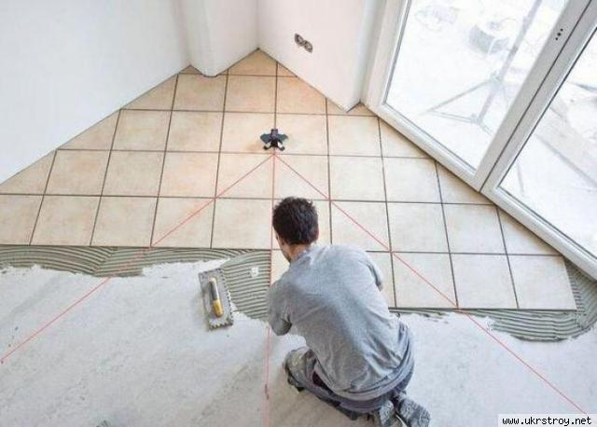
Малунова Г.А. Пример деловой игры “Строитель”
Тема: Площади многоугольников.
Цели: усвоение учащимися формул для вычисления площадей параллелограмма, треугольника, трапеции и применение полученных знаний к решению практических задач. Ориентация учащихся на профессию строителя.
Методический комментарий: Учебный процесс на уроке условно расчленяется на этапы: знакомство с профессией строителя; построение имитационной модели производственного объекта; постановка главной задачи бригадам и выяснение их роли в производстве; создание игровой проблемной ситуации; овладение необходимым теоретическим материалом; решение производственной задачи на основании математических знаний; проверка результатов; коррекция; реализация принятого решения; анализ итогов работы; оценка результатов работы.
Основная идея деловой игры состоит в том, чтобы создать производственную ситуацию, в которой учащиеся, поставив себя на место человека той или иной специальности, смогут увидеть и оценить значение математических знаний в производительном труде, самостоятельно овладеть необходимым теоретическим материалом и применить полученные знания на практике.
Описание: в начале урока урока учитель ставит задачу. Требуется выполнить работу по настилке полов строящегося детского сада. Ученики выступают в роли строителей. Предлагается произвести настилку паркетного пола в игровом зале определённых размеров. Учащиеся разбиваются на 3 бригады. Избираются бригадиры. Первая бригада- столяры. Им нужно изготовить паркетные плитки указанных размеров в таком количестве, чтобы после настилки пола не осталось лишних плиток и число треугольных плиток было минимальным, а плиток в форме параллелограммов и трапеций - одинаковое количество. Вторая бригада-поставщики. Им нужно доставить необходимое количество плиток на строительную площадку. Они расчитывают это количество. Третья бригада- паркетчики. Чтобы проконтролировать доставку, надо впредь знать , сколько и каких паркетных плиток понадобиться для покрытия пола.
Побеждает в игре та команда, которая первой выполнит правильный расчёт.

Slide 61
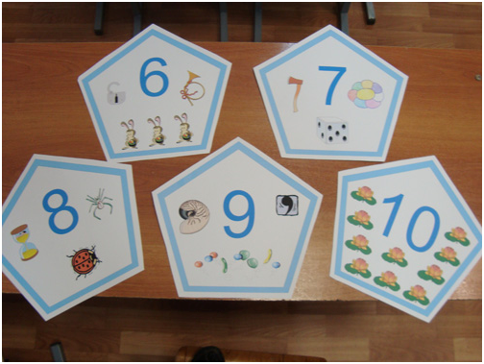
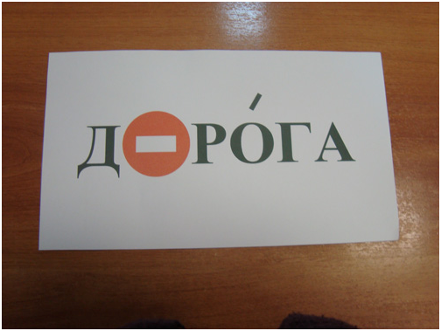
Мейлинг Нина Федоровна Вот слова словарные –
Трудные, коварные
Без проверочной родни
В словаре живут одни.
Название приёма
Метод ассоциации – один из способов реализации инновационных подходов в обучении младших школьников

Slide 62
Мейлинг Нина Федоровна
Источник
1. Погодина А. Словарная работа на основе метода ярких ассоциаций // Начальная школа. 2010.
2. Конкина Ю.А. Словарно-орфографическая работа на уроках русского языка // Начальная школа. 2014.
3. Гордеев Э.В. Творческий подход к изучению слов с непроверяемыми написаниями // Начальная школа. 2010
4. Жедек П.С. Использование методов развивающего обучения на уроках русского языка в младших классах.
5. Агеева И. Д. Занимательный словарик. С-П., 1999.
6. Ожегов С. И. Словарь русского языка. М., 1986.
9.Фасмер М. Этимологический словарь русского языка. М., 1964.
http://www.logoped12.narod.ru/article/slovar.htm

Slide 63
Мейлинг Нина Федоровна
Цель использования приёма
Трудная орфограмма словарного слова, связывается с ярким ассоциативным образом,
который вспоминается при написании данного словарного слова, помогая правильно написать орфограмму
Наличие у каждого своего ассоциативного образа при данных требованиях: связь и общая заданная тема

Slide 64
Мейлинг Нина Федоровна
Конечный продукт
Творческая активность детей
Раскрепощение личности каждого ребёнка
Создание ситуации успеха
Обогащение словарного запаса
Развитие логического мышления
Улучшение памяти учащихся
Приобретение опыта работы в группах, в парах, самостоятельно

Slide 65
Мейлинг Нина Федоровна
Материалы и оборудование, необходимые для реализации данного приёма
Ассоциативный образ обязательно должен быть связан со словарным словом каким-либо признаком
Словарное слово ↔ Ассоциативный образ
Ассоциативная связь может быть по цвету, форме, действию
материалу, количеству, месту расположения
звучанию, вкусу, назначению
Ассоциативный образ должен иметь в своем изображении не вызывающую сомнений букву, которая является сомнительной в словарном слове

Slide 66
Методический комментарий
Удачно подобранное слово-ассоциация становится"проверочным" для трудного и непроверяемого ранее словарного слова
Ассоциативное проверочное слово должно иметь в своём написании не вызывающую сомнения (т.е. находящуюся под ударением) букву, которая является сомнительной в словарном слове
Для лучшего зрительного восприятия рекомендуется объединить словарное слово с его ассоциативным образом путём пересечения этих слов через сомнительную орфограмму . Связь между такими словами может усилить рифма: веселый стишок, загадка. Рифмовки создадут ребёнку положительный настрой, процесс запоминания будет уже игрой, причём игрой полезной, развивающей, творческой.
Стихи и загадки подбираются по созвучию изучаемой орфограмме, сомнительная буква звучит под ударением во многих словах рифмовок, что улучшает процесс запоминания словарного слова

Slide 67
Мейлинг Нина Федоровна
Описание приёма
Применение ассоциативного метода реализуется через систему упражнений. Одним из таких упражнений является упражнение ассоциативная цепочка
Например, тема “Огород”. Дети выстраивают линейную цепочку ассоциаций: земля, лопата, грядка, овощи, урожай. То есть каждый ученик предлагает свое ассоциативное слово к заданной теме
На следующем этапе работы создается общая цепочка ассоциаций по заданной тематике: урожай – осень – школа – праздник
Можно дать задание использовать в ассоциативной цепочке только прилагательные, только существительные, только глаголы

Slide 68
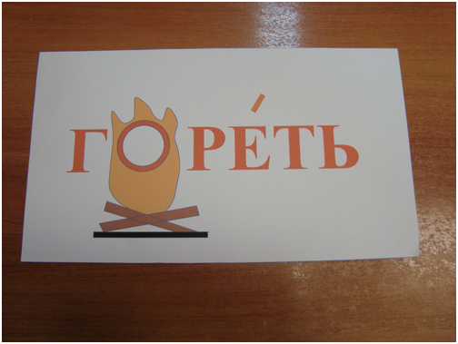
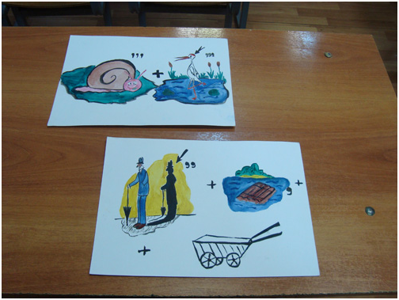
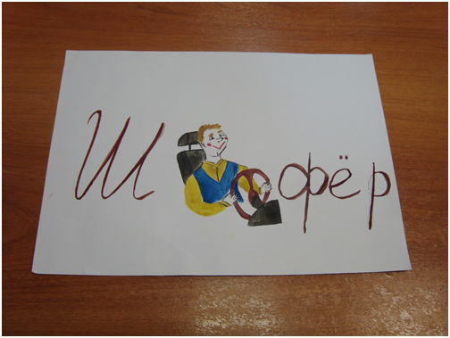
Мейлинг Нина Федоровна
Для более успешного запоминания словарных слов используется
ассоциативное запоминания ребусы и рисунки словарных слов

Slide 69
Меркель Александра Михайловна

Slide 70
Молякова Лилия Викторовна
Название: «Лови ошибку!» (А. Гин «Приемы педагогической техники»).
Цель: актуализация знаний УУД в начале урока или в процессе его, развитие логического мышления, внимания, памяти, умения найти и использовать контраргументы, развитие речи учащихся.
Конечный продукт: нахождение контраргументов и умение доказать свою правоту.
Материалы и оборудование: карточки с текстом со специально допущенными учителем ошибками – пусть ученик "поработает учителем". Тексты могут быть заранее приготовлены другими учениками, в том числе и старшими (виды творческих заданий), мультимедийные презентации с теми же условиями, проектор, компьютер.

Slide 71
Методический комментарий: чтобы не получилось так, что дети запомнят ошибку и будут повторять её главное для учителя добиться именно понимания "ошибкоопасного" места, а не механического запоминания правильного ответа. Когда вводится прием "Лови ошибку!" и дети приучаются к самой возможности ошибки имеет смысл делать ошибки в типично "ошибкоопасных" местах (например: урочная, внеурочная деятельность- когда разбирается тема о смешивании красок, «синяя» и «красная» даёт «оранжевый» цвет, ученики должны заметить ошибку и доказать, что правильным ответом будет «фиолетовый цвет», профориентационная деятельность - идет разговор о профессиях: профессия “кинолог” является ведущей в кинематографии - ученики обнаруживают ошибку и доказывают, что правильный ответ следующий “ кинолог - специалист, который разводит, содержит и дрессирует собак, не имеет ничего общего с кинематографом). Приём не нужно применять, когда у учеников нет способа доказать что вы не правы. Во-вторых, лучше не "заигрываться". Всё хорошо в меру.
Описание приёма: объясняя материал, учитель намеренно допускает ошибки. Сначала ученики заранее предупреждаются об этом. Иногда, особенно в младших классах, им можно даже подсказать "опасные места" интонацией или жестом. Научите школьников мгновенно пресекать ошибки условным знаком или пояснением, когда оно требуется. Дети учатся мгновенно реагировать на ошибки. Необходимо поощрять внимание детей и готовность вмешаться! В развитие этого приёма можно предложить такую форму работы: учитель доказывает заведомо неверную мысль, гипотезу. Задача учеников – найти контраргументы.

Slide 72
Мухаметжанова Жанар Иманкуловна, учитель истории, обществознания и ОРКСЭ МБОУ “Павлоградский лицей им.Б.М.Катышева”
Прием “дифференцированный алгоритм”
А.Т.Степанищев “Методический справочник учителя истории”, Грабал В.Л. Некоторые проблемы мотивации учебной деятельности учащихся // Вопросы психологии. 1987. № 1.
Имбрякова С.В. Этапы организации дифференцированной работы.
Цель: использовать данные приемы в индивидуально-дифференцированном обучении для более лучшего усвоения учебного материала учащимися, формирования индивидуальных навыков, развития мышления и памяти.
Осуществлять дифференцированную работу на уроках истории можно с помощью алгоритмов: 1.Индивидуальная карточка.
2. Карточка-подсказка.
3. Взаимопроверка выполненной работы всеми учениками.
4.Задания, выполняемые по желанию.
Индивидуальная карточка содержит задания для конкретного ученика с учетом его возможностей. Например, карточка содержит следующее задание: найдите среди приведенных исторических деятелей лишнего, объясните свой выбор. М.Б. Барклай де Толли. П.И. Багратион. АлександрI. ПавелI.

Slide 73
Карточка-подсказка – это своевременная помощь слабому ученику в процессе восприятия нового материала, такая карточка может содержать алгоритм действия, например, отвечая на какие вопросы можно составить правильный устный рассказ о политической системе конкретного государства.
Взаимопроверка возможна только с разрешения учителя и осуществляется, как правило, в парах, где один из учеников является более сильным. Способ необходим при проведении небольших по времени самостоятельных работ.
Также на уроках истории возможны варианты заданий, которые предлагаются на специальных карточках. Дети сами могут выбрать задание (легкое или более трудное). Это формирует соответствующую самооценку учащимися своих возможностей. Все решения дети записывают в тетрадях и показывают учителю. Это обеспечивает обратную связь, благодаря чему учителю дается возможность подготовить дифференцированные задания к следующему уроку.

Slide 74
Неделько Галина Васильевна
Приём технологии” РКМЧП”
Название: “ Мозговая атака”
Источник:http://nsportal.ru/nachalnaya-shkola/priemy-tekhnologii-razvitiya-kritisheskogo
Цель:активизация имеющихся знаний на стадии “вызова”
при работе с изученным материалом.
Продукт: обмен информацией, позволяющий ученику, которому сложно высказать своё мнение перед большой аудиторией, выйти на контакт и высказать своё мнение учащимся.
Описание приёма:работа проходит в 2 этапа.
1 э т а п: учащимся предлагается подумать и записать все, что они знают или думают, что знают, по данной теме;

Slide 75
Неделько Галина Васильевна
2 э т а п: обмен информацией.
Рекомендации к эффективному использованию:
1. Жесткий лимит времени на 1-м этапе 5-7 минут;
2. При обсуждении идеи не критикуются, но разногласия фиксируются;
3. Оперативная запись высказанных предложений.
Возможна индивидуальная, парная и групповая формы работы. Как правило, их проводят последовательно одну за другой, хотя каждая может быть отдельным самостоятельным способом организации для которых сложно высказать свое мнение перед большой аудиторией. Обменявшись мнением с товарищем, такой ученик легче выходит на контакт со всей группой.

Slide 76
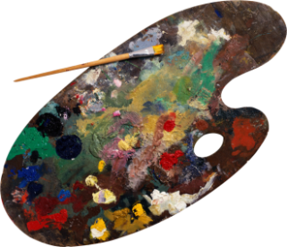
Носкова Наталья Ивановна учитель изобразительного искусства и МХК БОУ г. Омска «Гимназия № 43» Зрительные проблемные вопросы в начале урока изобразительного искусства - путь к выдвижению гипотез на уроке, ведущий к формулировке темы, цели урока, его задач.
Проблемные вопросы - один из методов развивающего обучение.
Теоретическое обоснование в педагогике описано в книгах:
Хуторской А.В. Дидактическая эвристика: Теория и технология креативного обучения. – М.: Изд-во МГУ, 2003.
Арапов К. А. Проблемное обучение как средство развития интеллектуальной сферы школьников / К. А. Арапов, Г. Г. Рахматуллина // Молодой ученый. — 2012. — №8.
Мельников Е.Л. Проблемно-диалогическое обучение как средство реализации ФГОС. – Пособие для учителя, М., 2013.
На своих уроках эти визуальные вопросы помогает сформулировать зрительный ряд (на экране, на доске), т.к. урок изобразительного искусства опирается, прежде всего, на зрительное восприятие.
Например:

Slide 77
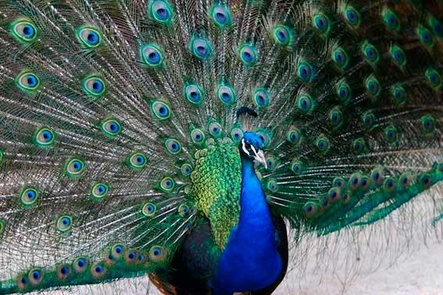
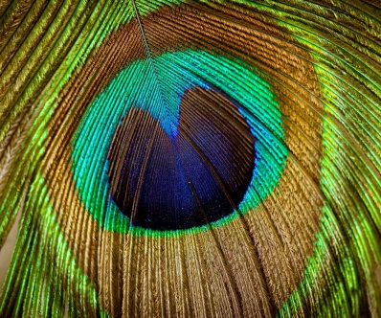
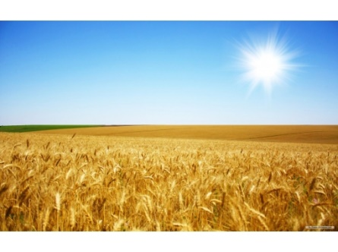
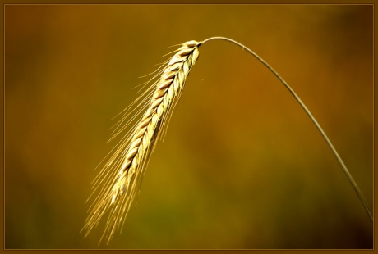
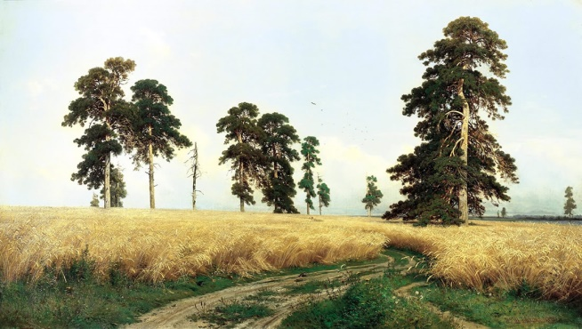
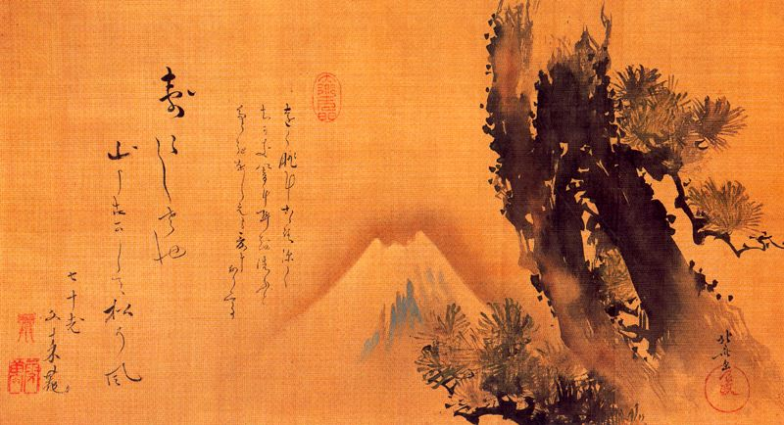
4 класс , 3 четверть – Искусство разных народов или
Через предложенные фотографии и репродукции выходим на понимание красоты природы жителями «Страны восходящего солнца» , которых также называют «нацией, которая любуется кончиком сосновой иглы», «Нацией, которая слышит шуршание крыльев стрекозы». Выслушиваем мысли о том, что привыкли любоваться масштабами, раздольем, «ширью полей…», панорамными пейзажами, не всегда вглядываясь в детали. Далее изучается образ художественной культуры Японии. Ребенок учится воспринимать эстетический характер традиционного для Японии понимания ценности искусства в соответствии гармонии человека с окружающим миром.

Slide 78
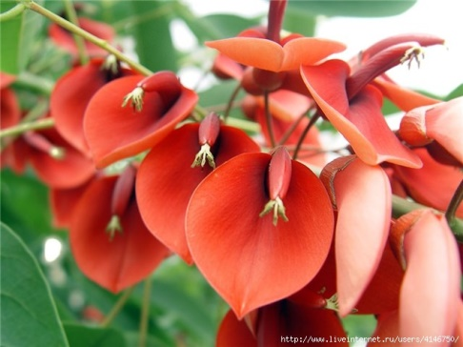
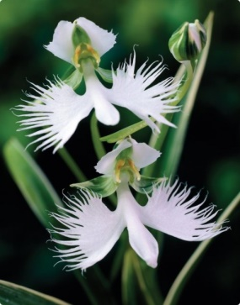
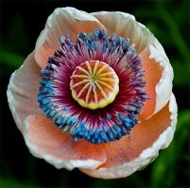
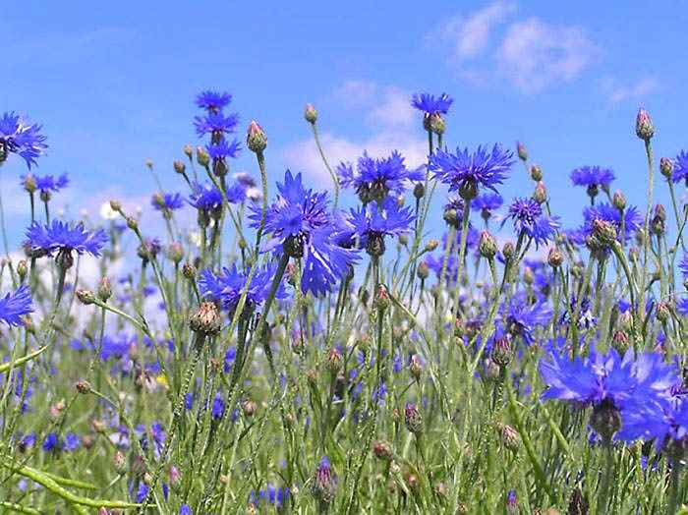
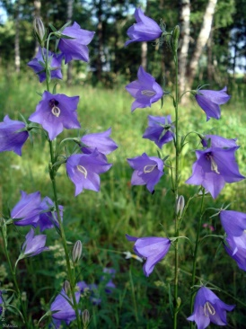
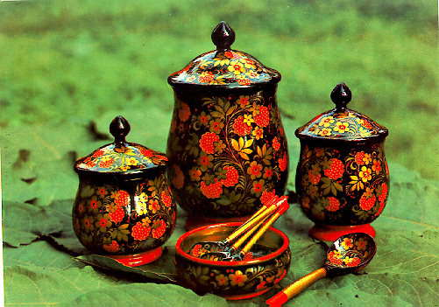
5 класс , 2 четверть – Связь времён в народном искусстве или
=
Через предложенные фотографии экзотических и привычных для любого россиянина цветов формулируем мысли об украшении изделий традиционных народных промыслов России мотивами, в основе которых образы родной природы. Изучаем хохломскую роспись, её травный орнамент в последовательности, определенной народной традицией, используя основные элементы травного узора, стилизованные образы цветов, трав, ягод.

Slide 79
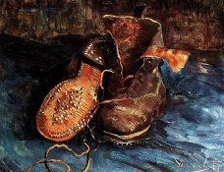
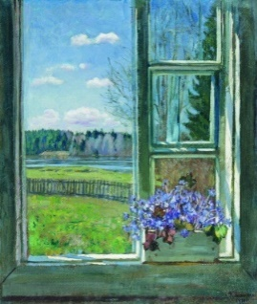
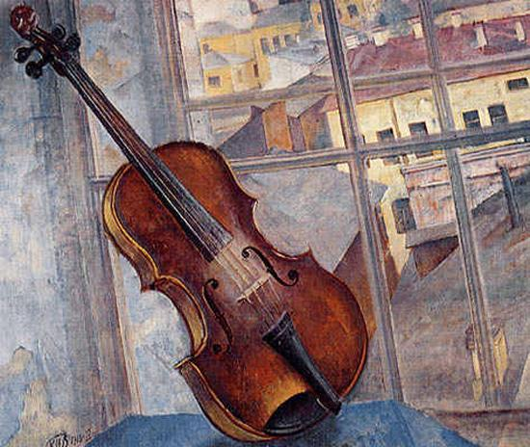
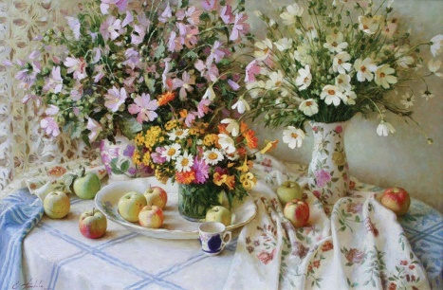
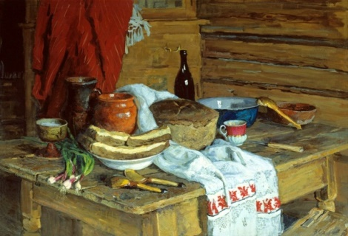
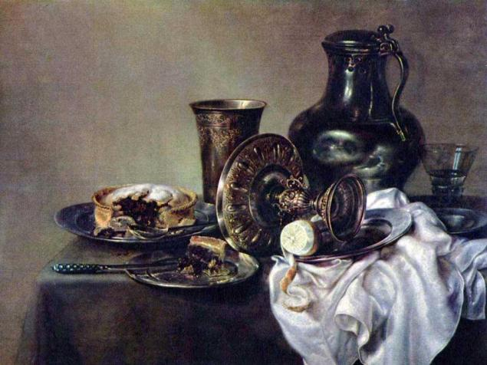
6 класс , 2 четверть – Мир наших вещей. Натюрморт. Через предложенные репродукции в жанре натюрморт выходим на выдвижение гипотез о том, что это-мир вещей, окружающих человека в повседневной жизни, рассказывающий об эпохе, времени, принадлежности к профессии, сословию, открывает зрителю характер, привычки людей, которых не видим в композиции. Развиваем наблюдательность, художественно-творческое мышление.

Slide 80
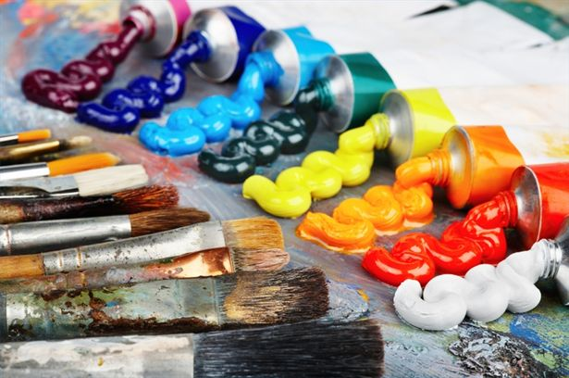
Зрительный проблемный вопрос меняет часть урока, отвечающую за введение нового материала: ученики должны открывать знания, а не получать их в готовом виде.
Проблемный вопрос пробуждает интерес учащихся к получению знаний и предполагает выдвижение гипотезы для его решения, обоснования, доказательности.
Проблемные ситуации, поиск и определение путей их решения, сам процесс решения проблем, практическая проверка правильности сделанных выводов являются важным стимулом для поиска и усвоения логически правильных научных умозаключений.
Ученики сами выдвигают возможные гипотезы решения проблемы, проверяют их и могут получить новый неожиданный результат.
Зрительный проблемный вопрос помогает сформулировать предполагаемую тему урока, цель, задачи.

Slide 81
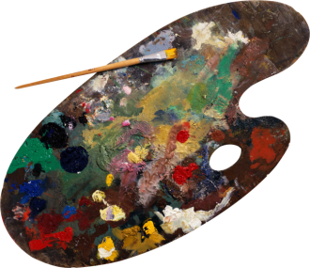
Эффективность этого метода:
существенно усиливается инициативность учащихся;
формируется положительная внутренняя мотивация в результате решения проблемных задач;
формируются навыки творческого подхода к решению задач, использованию полученных знаний и умений в новых, нетиповых ситуациях;
повышается уровень усвоения учебного материала;
групповая организация работы учащихся в процессе проблемного обучения приводит к укреплению межличностных отношений, развивает взаимодействие в коллективе;
проблемное обучение обеспечивает возможность самореализации учащихся в процессе обучения;
повышается самооценка учащихся.

Slide 82
Педагогический приём РЕСТАВРАЦИЯ
Оборовская Марина Александровна
Источник: Сборник методических приёмов. http://nkoya.narod.ru/p37aa1.html
Автор шаблона: Хребтова Татьяна Владимировна

Slide 83
Приём РЕСТАВРАЦИЯ применяется на этапе закрепления и контроля усвоения знаний с целью проверки усвоения учебного материала, умения работать с текстом.
Конечным продуктом является логически верно восстановленный текст.
Материалы и оборудование: данный приём часто используется авторами учебников и тетрадей УМК, учителю можно написать текст на доске, карточке, в презентации MS PowerPoint.

Slide 84
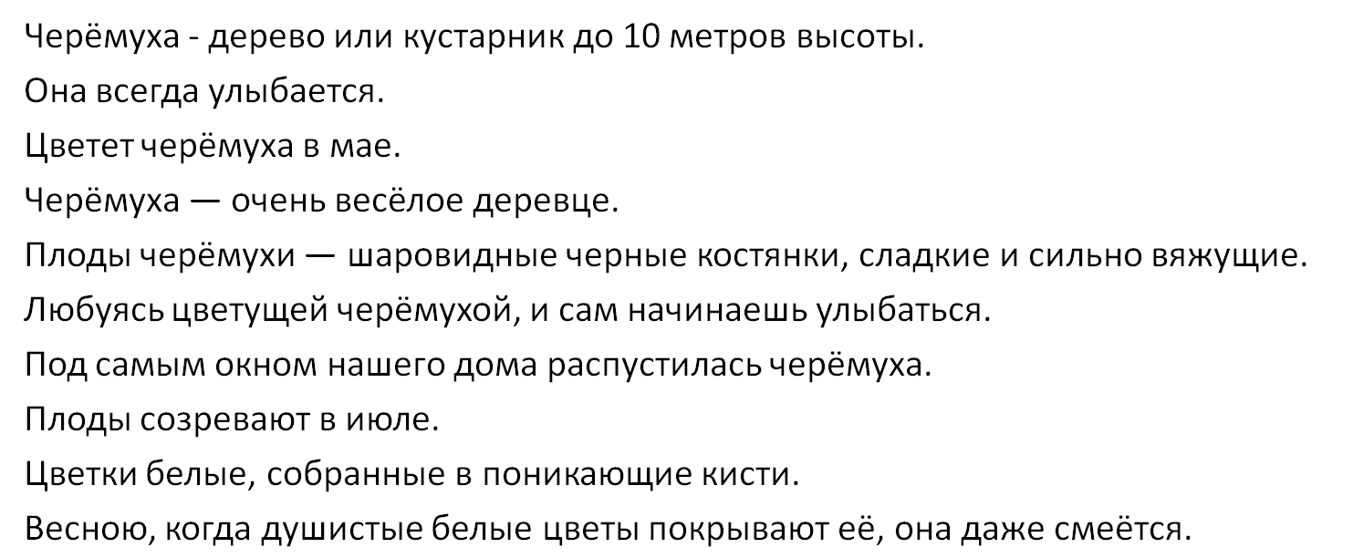
Методический комментарий
Приём РЕСТАВРАЦИЯ можно использовать как в индивидуальной, так и в групповой работе на этапе закрепления и контроля усвоения знаний. На пример, на уроке русского языка при изучении научных и художественных текстов детям предлагается разбиться на группы и выполнить групповое задание по составлению научного или художественного текста из рассыпанных предложений.
После выполнения работы каждая группа проверяет получившийся текст, сравнивая его с образцом на экране, оценивает свою работу, заслушивает мнения других, выявляют причины несовпадения мнений.

Slide 85
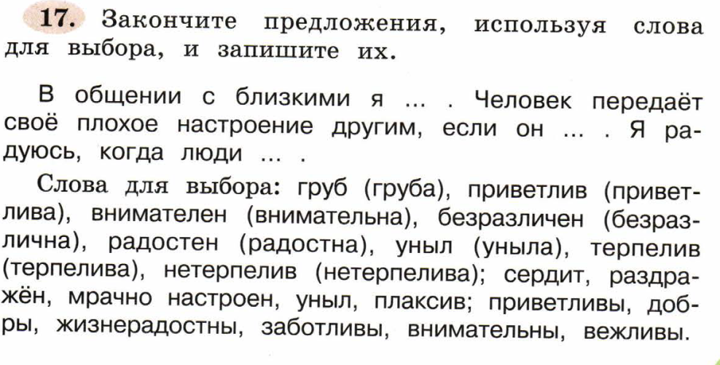
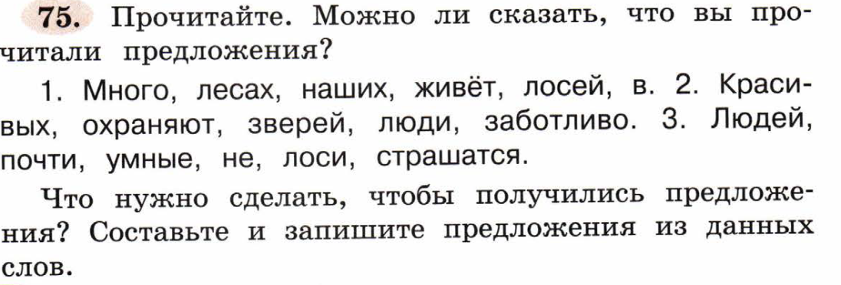
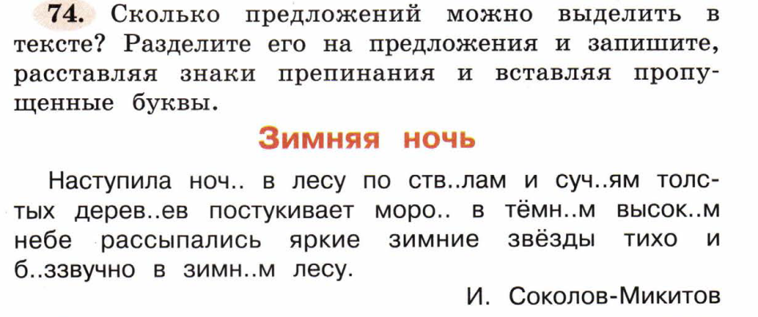
Приём РЕСТАВРАЦИЯ в индивидуальной работе

Slide 86
Павлова Татьяна Николаевна
Формирование групп по интересам. Цель: выявить интересы учащихся
Дети разбиваются на группы. Каждая группа получает получает проблемный вопрос и задание, которое нужно выполнить. Результат может быть представлен в виде презентации, совместного документа, стенгазеты, плаката и т.д. Например, группа “Краеведы” изучает историю родного города и создаёт презентацию. Группа “Художники” рисует город будущего. Группа “Учёные” изучает экологические проблемы города. Группа “Специальных корреспондентов” создаёт стенгазету Wikiwall, где размещает фотографии неблагоприятных с экологической точки зрения мест. Если дети затрудняются с выбором группы, можно предложить пройти тест на определение интересов

Slide 87
Павшенко Наталья Петровна
Название приёма: “Синквейн”.
Источник: http://pedsovet.su/publ/205-1-0-5767
Цель использования приёма: Синквейн является одной из технологий критического мышления, которая активирует умственную деятельность школьников через чтение и письмо. Написание его – это свободное творчество, которое требует от учащегося найти и выделить в изучаемой теме наиболее существенные элементы, проанализировать их, сделать выводы и коротко сформулировать, основываясь на основных принципах написания стихотворения.
Конечный продукт: Синквейн
Материалы и оборудование: лист бумаги, ручка, доска, мел.
Методический комментарий: Основной задачей учителя, применяющего метод синквейна на уроке, является необходимость продумать четкую систему логически взаимосвязанных элементов, воплощение которых в образы позволит учащимся осмыслить и запомнить материал предмета. Допускается работа в парах или группах. Но наиболее эффективной считается индивидуальная работа, так как она позволяет учителю понять глубину понимания материала каждым из учеников.

Slide 88
“Синквейн”
Описание приема: Синквейн – это методический прием, который представляет собой составление стихотворения, состоящего из 5 строк.
Первая строчка стихотворения – это его тема. Представлена она всего одним словом и обязательно существительным. Вторая строка состоит из двух слов, раскрывающих основную тему, описывающих ее. Это должны быть прилагательные. Допускается использование причастий. В третьей строчке, посредством использования глаголов или деепричастий, описываются действия, относящиеся к слову, являющемуся темой синквейна. Их количество равно трем. Четвертая строка – это уже не набор слов, а целая фраза, при помощи которой составляющий высказывает свое отношение к теме. В данном случае это может быть как предложение, составленное учеником самостоятельно, так и крылатое выражение, пословица, поговорка, цитата, афоризм, обязательно в контексте раскрываемой темы. Пятая строчка – всего одно слово, которое представляет собой некий итог, резюме. Чаще всего это просто синоним к теме стихотворения.
При написании синквейна в дидактической практике допускаются незначительные отклонения от основных
правил его написания. Так, например, может варьироваться количество слов в одной или нескольких строчках и замена заданных частей речи на другие.
В качестве примера приведем стихотворение, составленное детьми про сам данный метод обучения:
Синквейн
Образный, точный
Обобщает, развивает, обучает
«Сила речи состоит в умении выразить многое в немногих словах»
Творчество.

Slide 89
Панченко Людмила Владимировна

Slide 90
Перменева Надежда Андреевна (учитель начальных классов)
Название игры: Печатная машинка.
Источник: Игры-обучение, тренинг, досуг (под ред.В.В.Петрусинского)
М.Новая школа,1994.
Как важно уметь находить общий язык! Как важно понимать друг друга! Ведь основные беды человечества проистекают именно от недостатка взаимопонимания. Это игра даёт возможность устанавливать лучший контакт между собеседниками.
Цель проведения игры: предназначена для коммуникативного тренинга.Возможно использование этой игры в различных сферах, где требуется организация совместной творческой деятельности. Игра имеет одновременно обучающую,развивающую,и развлекающую направленность.

Slide 91
Перменева Надежда Андреевна
Описание игры:”Можем ли мы слаженно работать в группе? Давайте проверим. Попытаемся воспроизвести процесс печатания на машинке отрывка из хорошо известной вам песенки или стихотворения. Например: “Буря мглою небо кроет..” Каждый по очереди произносит по одной букве слова (“Б-У-Р-Я…”). В конце слова - все встают, на знак препинания - топают ногой, в конце строки - хлопают в ладоши. Ещё одно условие игры: кто ошибётся - выходит из игры, покидает место. Начинаем по кругу. Итак, первый участник произносит первую букву, второй - вторую и т. д. Не забывайте о знаках препинания.Начали!
Ну а сейчас можно оценить, кто у нас вышел в победители.”
Рекомендации:Занятия по тренингу общения проводятся в просторном помещении,с установленными в нём креслами. Кресла ставятся полукругом.
Удачи!

Slide 94
Письменных Елена Алексеевна
Название приема: тренинговые методы, вовлечение детей в волонтерскую разнонаправленную деятельность (на протяжении с 5 по 11 класс)
Источник: личный опыт, концепция воспитания Н.Е. Щурковой “Воспитание гражданина, человека культуры”
Цель использования приема: создание условий для духовно-нравственного, гражданского становления подростков и подготовки их к жизненному самоопределению в пользу гуманистических ценностей
Конечный продукт: личность со сложившимся нравственным обликом, нравственной позицией и нравственным поведением

Slide 95
Методические комментарии:
Работу следует вести с учетом возрастных особенностей детей. Поэтому я разделила всю деятельность на 4 этапа, и с учетом этого строила свою программу.
1 блок - “Знакомство” (5 - 6 классы) (познание себя и окружающего мира);
2 блок - Работа в отделах класса (7 - 8 классы) (Ребята распределяются сами, по своим интересам, увлечениях. Группы могут быть нестабильны, дети могут переходить из отдела в отдел, и к окончанию срока они уже определяются, что им необходимо, и формируется уже полноценный состав)
3 блок - “Игротека” (практическая деятельность в отделах, группах) (8-9 классы)
4 блок - “Творческая лаборатория” (10 - 11 классы). Собственная деятельность под наблюдением (если нужно помощь) старшего
В итоге дети сами определяют, что им необходимо.

Slide 96
Профориентационная игра-тренинг “Человек-профессия”
Цель игры — на ассоциативном, образном уровне нау­читься соотносить человека (в том числе, самого себя) с профессиями и, таким образом, повысить готовность школьников различать профессиональные стереотипы.
Процедура предполагает следующие основные этапы: I. Общая инструкция: “Сейчас мы загадаем любого из сидящих в круге, а кто-то постарается отгадать этого чело­века. Но отгадывать он будет с помощью одного вопроса: с какой профессией этот человек ассоциируется, т.е. общий облик человека, какую профессию больше всего напоминает? Каждый по кругу должен будет называть наиболее подходящую для загаданного профессию. Профессии могут повторяться. 2. По желанию выбирается доброволец-отгадывающий,он отправляется на некоторое время в коридор, а остальные быстро и тихо выбирают любого из присутствующих. При этом загаданным может быть и сам отгадывающий, ведь вернувшись из коридора, он также будет сидеть во время игры в круге. 3. Приглашаете отгадывающий, садится в круг и начи­нает всем, по очереди задавать вопрос: “С какой профессией ассоциируется загаданный человек?”. Каждый должен бы­стро дать ответ (ответ должен быть правильным и в то же время не являться откровенной подсказкой). 4. После того, как все дали свои варианты ассоциаций, отгадывающий думает и начинает называть тех, кто, по его мнению, соответствует названным профессиям. Если игроков несколько, то отгадывающий может обратиться к участникам с этим же вопросом повторно, т.е. как бы пройти второй круг. 5. Обсуждение организуется следующим образом. Если кого-то назвали по ошибке, то можно спросить у него, на­сколько соответствует его представление о себе названным профессиям, т.е. так ли уж сильно ошибся отгадывающий? У того человека, кого на самом деле загадали, можно спро­сить, согласен ли он с названными профессиями (насколько они соответствуют его собственному представлению о себе, о своем образе...). У отгадывающего можно поинтересо­ваться (чьи ответы-профессии помогали, а чьи мешали ему отгадывать.

Slide 97
Попова Галина Анатольевна
Название приёма: Кейс-технология. Название произошло от латинского casus-запутанный необычный случай; от английского case-портфель, чемоданчик.
Источник:Опыт основывается на идеях М.Н.Скаткина, В.В.Давыдова, А.В.Хуторского, освещён в работах В.В.Гузеева, Е.Н.Шимутиной, О.Г.Смоляниновой. Дидактические возможности метода case-studu в обучении студентов. Инновационные технологии обучения на основе case-studu.
Цель использования приёма: развитие учебных и социальных компетенций учащихся; появление опыта принятия решений, действий в новой ситуации; разработка проблем и нахождение из неё решения; умение работать с информацией.
Конечный продукт: создание авторского продукта посредством разрешения проблемной ситуации на основе фактов из реальной жизни.
Материалы и оборудование: специально подготовленные обучающие материалы, описывающие конкретные жизненные ситуации (тексты, схемы, диаграммы, сравнительные таблицы, документы и т.д.).
Методический комментарий: Наиболее успешно можно использовать на уроках права, обществознания по темам, требующим анализа большого количества документов и первоисточников.Разбор кейсов может быть как индивидуальным, так и групповым. Итоги работы можно представить в письменной,в устной, в мультимедийных формах. Знакомство с кейсами происходит как непосредственно на уроке, так и заранее.

Slide 98
Описание приёма: Кейс-технологии представляют собой группу образовательных технологий, методов и приёмов обучения, основанных на решении конкретных проблем, задач. Они позволяют взаимодействовать всем обучающимся, включая педагога. Сущность технологии - изучение общих закономерностей на примере анализа конкретных случаев. Учащиеся получают от учителя пакет документов (кейс), при помощи которых либо выявляют пути её решения, либо вырабатывают варианты выхода из сложной ситуации, когда проблема обозначена.
Деятельность учителя состоит в том, что он доводит в необходимых случаях объяснение содержания наиболее сложных понятий, систематически создаёт проблемные ситуации, сообщает учащимся факты и организует их учебно-познавательную деятельность так, что на основе анализа фактов учащиеся самостоятельно делают выводы и обобщения.
Этапы технологии работы с кейсом:
I.Введение обучаемых в содержание кейса (5-7 мин.);
II.Самостоятельная работа в малых группах с материалами кейса (идентификация проблемы, формулирование ключевых альтернатив, предложение решения или рекомендуемого действия -20-25 мин.);
III.Презентация и экспертиза результатов малых групп на общей дискуссии (в рамках учебной группы-10 мин.)
К кейс-технологиям относятся:
метод инцидента (Обучающийся сам находит информацию для принятия решения. Учащиеся получают краткое сообщение о случае, ситуации в стране. Для принятия решения имеющейся информации недостаточно, поэтому ученик должен собрать и проанализировать необходимую информацию);
метод разбора деловой корреспонденции (Учащиеся получают от учителя папки с описанием ситуации, пакет документов, помогающих найти выход из сложного положения, и вопросы, которые позволяют найти решение;
метод ситуационного анализа (Позволяет глубоко и детально исследовать сложную ситуацию.Ученику предлагается текст с подробным описанием ситуации и задача, требующая решения).

Slide 99
Раздымахо Татьяна Александровна
Название приёма: игра-задача “Кроссворд”
Источник: http://ibis.moy.su/publ/pedagogicheskie_priemy/1-1-0-12
Цель использования приёма: повторение и систематизация определенных знаний у учащихся, развитие логического мышления, внимания, памяти, умения формулировать понятия (название профессий), навыка построения определения, развитие речи учащихся.
Конечный продукт: готовый кроссворд, развитие навыка построения кроссворда по данной модели.
Материалы и оборудование: листы формата А4, модель кроссворда, картинный материал, карандаши или фломастеры.
Методический комментарий: кроссворд предлагается на этапе закрепления и обобщения изученного материала, заранее проверить доступность кроссворда, учесть возрастные особенности учащихся, их уровень подготовки, на уроке должна быть создана ситуация естественной игры, в ход решения может быть включён элемент состязания между учащимися, возможно обсуждение ответов, обсуждение выбранной профессии.

Slide 100
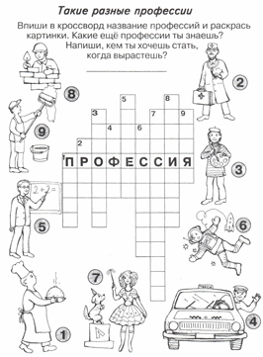
Описание приёма:
Учащимся раздаются готовые бланки кроссвордов с заполненными и незаполненными полями, но без развёрнутых определений названий профессий. Предлагается вспомнить и вписать правильное название каждой профессии, по возможности дать развёрнутое определение (описание) этого понятия. Раскрасить картинки. Вспомнить какие ещё профессии они знают, а так же написать название той профессии, которую они выберут, когда вырастут.

Slide 101
Ренье Валерий Иванович
Название приёма: Домино
Источник: http://www.bestreferat.ru/referat-405708.html
Цель использования приёма: способствует развитию у учащихся аналитических умений и навыков;
Конечный продукт: решение ситуативной задачи-выбор профессии
Материалы и оборудование, необходимые для реализации данного приёма: карточки в виде домино
Методический комментарий: Учитель готовит карточки в виде домино. С одной стороны карточки помещается картинка, с другой стороны – выражение. Задача учащихся -выстроить правильную последовательность карточек. Данный прием может быть использован как в парном, групповом, так и в индивидуальном режиме работы. Изображение на карточке можно предварительно обсудить, опираясь на индивидуальные особенности и потребности детей, согласуя с изучаемой темой
Описание приёма: Каждый игрок получает на руки 3-4 карточки.
Остальные карточки складываются в стопку на край стола вниз изображением.
Первый ходящий определяется с помощью считалки или другим удобным способом.
Задача играющих – найти на своей карточке пару любому крайнему изображению на карточке, выложенной водящим или лежащих на игровом поле, в другом цвете.
Дети ходят по очереди - по кругу по часовой стрелке.
По мере расходования карточек на руках, добираются лежащие в стопке.

Slide 102
Ренье Татьяна Михайловна
Название приёма: аукцион профессий
Источник: http://festival.1september.ru/articles/525158/
Цель использования приёма:
1. В занимательной форме проверить умение учащихся анализировать профессии;
2. Развивать речь учащихся, мышление, интерес к профессиям, умение анализировать и сопоставлять;
3. Воспитывать уважительное отношение к профессиям, потребность в труде.
Конечный продукт: анкета, при помощи которой можно определить совпадают ли интересы с выбранной профессией.
Материалы и оборудование, необходимые для реализации данного приёма: Карточки с названиями профессий, картинки с профессиями, волчок, опросник МОПС, карточки с классификацией профессий по предмету труда, видеопрофессиограмма, профессиограммы.
Методический комментарий: необходимо провести предварительную работу, для этого учащиеся проводят опрос среди учащихся, какую профессию они предпочтут после окончания школы и сделать анализ профессии родителей.

Slide 103
Описание приёма: На аукционе будут продаваться профессии. Какие? Вы определите с помощью волчка. «Торги» ( на торги выставляются профессии, выбранные ребятами при индивидуальном опросе)
- Итак, начинаем торги.
Первый лот ………
Какие качества личности нужны для этой профессии?
Второй лот……………….
Как вы думаете, каким учебным предметам нужно уделить больше внимания?
Третий лот…………..
Третий лот…………..
Показ видеопрофессиограммы
(Профессия «Менеджер» беседа по увиденному) (приложение 3)
Специальный лот – сюрприз:
- Что это за профессия?
- Я кратко расскажу о трудовом дне человека этой профессии.
Опросник МОПС
- У каждого на столе лежат: анкета и бланк ответов. Отвечая на вопросы анкеты, вы ставите «+» - да или «-« - нет в каждом квадратике бланка.
- Этим вы убедитесь действительно ли Ваши интересы совпадают с выбранной профессией.
- Теперь посчитаем в каждом столбце «+». Где их больше, тому типу профессий Вы отдаёте предпочтение (1-й столбец – Ч-Т, 2-й – Ч-Ч, 3-й – Ч-П, 4-й – Ч-З, 5-й – Ч-Х.о)
- У кого совпали интересы и выборы? У кого не совпали?
Работа с карточкам с классификацией профессий по предмету труда.
- Посмотрите, какие профессии Вы ещё можете приобрести по данному типу.

Slide 104
Русакова Надежда Алексеевна
Квест-игры по профориентации
для обучающихся 8-9 классов
“Путешествие в мир профессий”.
Цель:
способствовать приобретению у подростков знаний о профессиях.
Участие в квестах даст возможность игрокам на практике отработать навыки профессий. В игре школьники получат новые знания о профессиях, познакомятся со специалистами данных профессий, приобретут коммуникативные навыки (эффективного общения в разных формах и условиях), умения продуктивно работать в команде, находить компромиссы для достижения общей цели.
Заранее команды выбирают себе название, капитана, лозунг, регистрируются, получают маршрутный лист. Квест – это приключение.
Каждая команда проходит ряд станций – этапов, где Помощники (можно пригласить учителей) проводят с игроками игру или дают творческое задание. Они же оценивают работу и ставят баллы в маршрутном листе. (Можно взять любые профессии на усмотрение учителя)

Slide 105
Русакова Надежда Алексеевна
Станция первая. Пожарный.
Фраза для шифровки профессии: «Люди, борющиеся с огнём».
Станция вторая. Повар (кондитер).
Фраза для шифровки профессии: «Приятного аппетита».
К заданию прилагается инструкция по выполнению.
Инструкция: у меня в руках текст, который называется «Царская трапеза». Текст разрезан на части. Каждый из вас получает несколько фрагментов текста. В этом тексте есть вся необходимая информация для ответа на поставленный вопрос.
Станция третья. Логистика, логист.
Фраза для шифровки профессии: «Время – деньги».
Помощник на станции знакомит команду с профессией. На ознакомление с профессией 5 минут.
Пример задания: команда прокладывает маршрут. Определяет длину кратчайшего пути между пунктами A и В.
Станция четвертая. Судостроитель-судоремонтник.
Фраза для шифровки: «Корабли постоят и ложатся на курс».
Помощник на станции знакомит команду с профессией. На ознакомление с профессией 5 минут.
На станции команде выдаётся набор деталей и инструкция по сборке. Необходимо за 15 минут собрать макет судна.

Slide 106
Русакова Надежда Алексеевна
Список использованной литературы
Коммуникативные задания по всем предметам, или Замещение в радость: Сборник методических разработок педагогического коллектива ГБОУ СОШ № 21 Василеостровского района Санкт-Петербурга / под ред. к.ф.н. Сачава О.С. - Санкт-Петербург, Политехника-сервис, 2013. - 251 с.
Использованные материалы и Интернет-ресурсы
http://atlas-professiy.spb.ru/
http://videouroki.net/filecom.php?fileid=98659044
http://www.youtube.com/watch?v=j_3eW6bMrmU

Slide 107
Савельева Алёна Павловна
“Составление расписания на неделю”
Источник: http://www.psyoffice.ru/3-0-praktikum-00030.htm (С.Я. Рубинштейн в модификации В.Ф.Моргуна)
Цель использования приёма:диагностика отношения ученика к конкретным учебным предметам и к учению в целом.
Конечный продукт: готовое расписание уроков
Материалы и оборудование: лист бумаги, разделенный на семь частей, где подписаны дни недели.
Методический комментарий: Инструкция испытуемому. Давай представим себе, что мы с тобой в школе будущего. Это такая школа, где дети могут сами составлять расписание уроков. Перед тобой лежит страничка из дневника этой школы. Заполни эту страничку так, как ты считаешь нужным. На каждый день можешь написать любое количество уроков. Уроки можно писать какие хочешь. Это и будет расписание на неделю для нашей школы будущего.
Описание приёма:
Обработка и анализ результатов. У экспериментатора имеется реальное расписание уроков в классе. Это расписание сравнивают с расписанием “школы будущего”, составленным каждым учеником. При этом выделяют те предметы,количество которых у испытуемого больше или меньше, чем в реальном расписании, и высчитывают процент несоответствия, что позволяет провести диагностику отношения ученика к учению в целом, и особенно к отдельным предметам.

Slide 108
Свердлова Ольга Анатольевна
Прием «Дерево ожиданий»
Источник: Корнилов С.В., Корнилова Л.Э. «Методический ларец», Петрозаводск, «ПетроПресс», 2002, с.12
Цель использования: Рефлексия - Метод выяснения ожидания.
Конечный продукт: Корзины «хорошо получилось», «надо постараться» заполняются как итог деятельности
Материалы и оборудование: лист ватмана с рисунком дерева, рисунки корзин с надписями «хорошо получилось» и «надо постараться», магниты или скотч, круги - яблоки из бумаги по количеству учеников.
Методический комментарий: этот метод наглядно показывает продвижение всего класса и каждого участника за урок.
Описание приема: Дерево заготовлено заранее. В начале урока ученикам раздаются круги- яблоки, на них ученики записывают свои желаемые результаты урока (научиться определять ..., узнать, что такое ..., помочь ребятам в группе ..., и т.д. в зависимости от темы урока или занятия). Желаний может быть несколько. В ходе занятия яблоки «созревают», можно их снимать и «собирать» в корзины. Обсуждение «сбора урожая». Высказываются дети и педагог.

Slide 109
Сенчук Елена Михайловна

Slide 110
Слепоконь Елена Анатольевна
Прием “Составление загадок”
Источник: Теория решения изобретательских задач (ТРИЗ) (начальные классы)
Цель использования приема: развитие у ребенка естественной потребности познания окружающего мира, заложенной природой; формирование навыков самостоятельного поиска и получения нужной информации; воспитание определенных качеств личности.
В результате применения приема получается стихотворение - описание объекта.
Материалы и оборудование: лист бумаги, ручка, цветные карандаши или фломастеры, набор вопросов, формулировок.
Методический комментарий: на занятиях должна быть раскованная обстановка равноправных людей и высокая активность детей. Прежде всего, надо создать у учащихся мотивацию и желание развивать свое мышление. Составлять загадку можно индивидуально, в паре, в группах.
Описание приёма: при составление загадок используем последовательность сочинения загадок по действиям: выбрать объект; придумать какие действия он выполняет; придумать, какие еще объекты выполняют те же действия; вставить слова связки “но не” или “а не” и прочитать загадку.

Slide 111
Трухина Елена Геннадьевна

Slide 113
Ушакова Анна Геннадиевна

Slide 114
Шумик Елена Борисовна
«Таблица З-Х-У (знаю – хочу знать – узнал)»
Источник: Технология развития критического мышления (ТРКМ)
Цель использования приёма: обучение умению определять уровень собственных знаний; пробуждение интереса к получению новой информации; обучение умению соотносить новую информацию со своими установившимися представлениями.
В результате применения приема получается таблица - систематизация.
Материалы и оборудование: макет таблицы на листе бумаги А4 на каждого обучающегося (каждую пару, группу), ручка.

Slide 115
Шумик Елена Борисовна
6. Методический комментарий: таблица З-Х-У используется как в работе с печатным текстом, так и для лекционного материала. Ее графическая форма отображает три фазы, по которым строится процесс в технологии Развития критического мышления: вызов, осмысление, рефлексия. Заполнять таблицу можно индивидуально, в паре, в группах.
7. Описание приёма: На «стадии вызова», заполняя первую часть таблицы «Знаю», обучающиеся составляют список того, что они знают или думают, что знают, о данной проблеме. Через эту первичную деятельность дети определяет уровень собственных знаний, к которым постепенно добавляются новые знания. Вторая часть таблицы «Хочу узнать» - это определение того, что они хотят узнать, пробуждение интереса к новой информации. На «стадии осмысления» обучающиеся строят новые представления на основании имеющихся знаний. Полученные ранее знания выводятся на уровень осознания. Теперь они могут стать базой для усвоения новых знаний. После обсуждения обучающиеся заполняют третью графу таблицы «Узнал».

